Slide 1

Ελληνικά Λογιστικά Πρότυπα
Ε.Λ.Π.
ΜΕΤΑΠΤΥΧΙΑΚΟ ΤΜΗΜΑ ΛΟΓΙΣΤΙΚΗΣ ΚΑΙ ΕΛΕΓΚΤΙΚΗΣ
Δρ. ΚΥΡΙΑΖΟΠΟΥΛΟΣ ΓΕΩΡΓΙΟΣ
Αναπληρωτής Καθηγητής
Τμήμα Λογιστικής και Χρηματοοικονομικής
Member of the Association of International Accounting
(Α.Ι.Α.) United Kingdom

Slide 2
Ελληνικά Λογιστικά Πρότυπα
Τα «Ελληνικά Λογιστικά Πρότυπα» με βάση το Νόμο 4308 του 2014 και τα άρθρα 1 έως 44 αποτελούν ένα ολοκληρωμένο και λειτουργικό λογιστικό ρυθμιστικό πλαίσιο για τις επιχειρήσεις και λοιπές υποκείμενες οντότητες, καθώς ενοποιεί, συμπληρώνει και εκσυγχρονίζει τους λογιστικούς κανόνες της χώρας με την ενσωμάτωση στο εσωτερικό δίκαιο τις σχετικές ρυθμίσεις της Οδηγίας 34/2013/ΕΕ του Ευρωπαϊκού Κοινοβουλίου και του Συμβουλίου της 26ης Ιουνίου 2013.
Τα ΕΛΠ αποτελούνται από οκτώ κεφάλαια, σαράντα άρθρα και τέσσερα παραρτήματα, που καταργούν τον ισχύοντα Κώδικα Φορολογικής Απεικόνισης Συναλλαγών («ΚΦΑΣ»), αντικαθιστούν το επί τρεις δεκαετίες ισχύον Ελληνικό Γενικό Λογιστικό Σχέδιο («ΕΓΛΣ»), και ταυτόχρονα καταργούν τις λογιστικές διατάξεις του K.Ν.2190/1920.

Slide 3
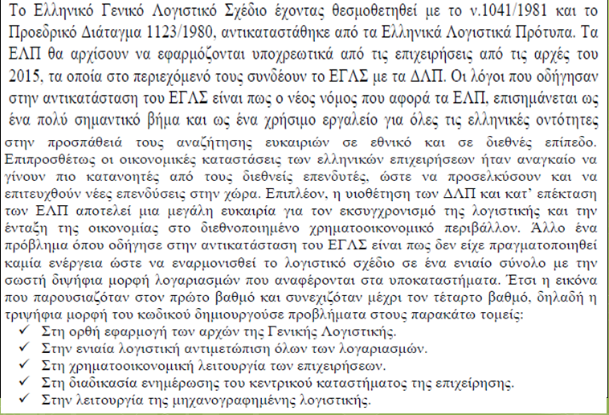
ΛΟΓΟΙ ΚΑΤΑΡΓΗΣΗΣ ΕΓΛΣ

Slide 4
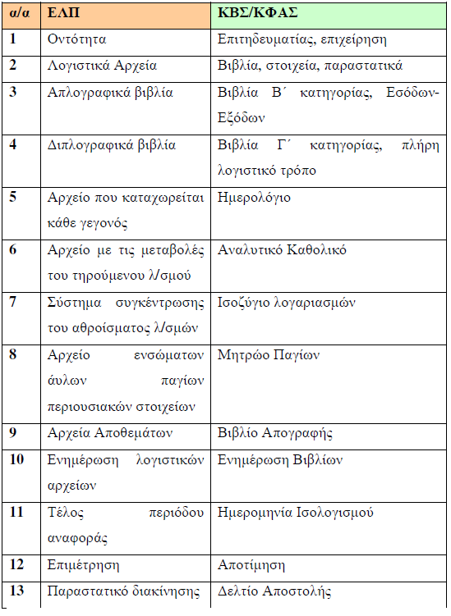
ΙΣΟΔΥΝΑΜΙΑ ΟΡΙΣΜΩΝ ΕΛΠ & ΚΒΣ/ΚΦΑΣ

Slide 5
ΠΕΔΙΟ ΕΦΑΡΜΟΓΗΣ του Ν.4308/2014
Σύμφωνα με την παρ.2, άρθρου1, υπάγονται στα ΕΛΠ οι παρακάτω οντότητες της οδηγίας 2013/34/ΕΕ:
α) Τα νομικά πρόσωπα που έχουν τη μορφή της ανώνυμης εταιρείας, της εταιρείας περιορισμένης ευθύνης, της ετερόρρυθμης κατά μετοχές εταιρείας και της ιδιωτι­κής κεφαλαιουχικής εταιρείας.
β) Τα νομικά πρόσωπα που έχουν τη μορφή της ομόρρυθμης ή ετερόρρυθμης εταιρείας, όταν όλοι οι άμεσοι ή έμμεσοι εταίροι των προσώπων αυτών έχουν περιορισμένη ευθύνη λόγω του ότι είναι είτε νομικά πρόσωπα της περίπτωσης α΄ της παρούσας παραγράφου, ή άλλου νομικού τύπου συγκρίσιμου με τα νομικά πρόσωπα της περίπτωσης αυτής.
γ) Η ετερόρρυθμη εταιρεία, η ομόρρυθμη εταιρεία, η ατομική επιχείρηση και κάθε άλλη οντότητα που υποχρεούται στην εφαρμογή αυτού του νόμου από φορολογική ή άλλη νομοθετική διάταξη.
δ) Οι φορείς της Γενικής Κυβέρνησης του άρθρου 14 του ν. 4270/2014 (Α΄ 143) οι οποίοι μέχρι τη θέση σε ισχύ του παρόντος είχαν την υποχρέωση εφαρμογής του Π.δ. 1123/1980 (Α΄ 283).
ε) Οι φορείς του δημοσίου τομέα του άρθρου 14 του ν. 4270/2014 εκτός Γενικής Κυβέρνησης οι οποίοι μέχρι τη θέση σε ισχύ του παρόντος είχαν την υποχρέωση εφαρμογής του Π.δ. 1123/1980.

Slide 6
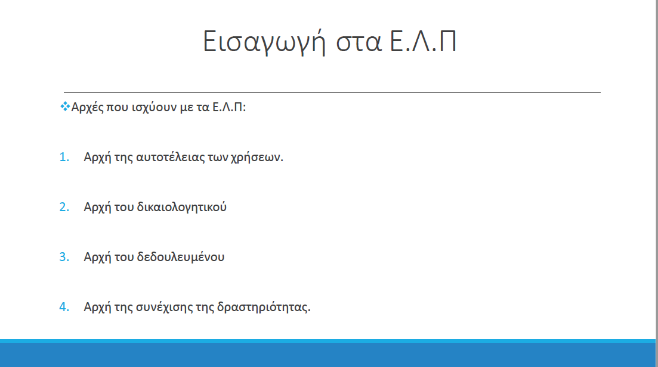

Slide 7
Νέες Λογιστικές Έννοιες που εισάγουν τα ΕΛΠ
Αποτίμηση υλικών και άυλων παγίων, αποθεμάτων και λοιπών στοιχείων ενεργητικού στην εύλογη αξία.
Εισαγωγή της έννοιας της αναβαλλόμενης φορολογίας
Αποσβέσεις βάσει εκτίμησης του ωφέλιμου υπολειπόμενου χρόνου ζωής των παγίων και όχι βάσει πίνακα συντελεστών.
Το leasing είναι πλέον δάνειο και τα πάγια που χρησιμοποιούνται με χρηματοδοτική μίσθωση αποσβένονται από τον ενοικιαστή χρήστη.
Προκαταβολές που έχουν καταβληθεί σε προμηθευτές και δεν έχουν τιμολογηθεί ακόμη θεωρούνται καταρχήν ως δαπάνη ή κόστος κτήσης και όχι ως απαίτηση για το μέρος του έργου που έχει υλοποιηθεί

Slide 8
«Ορισμοί » που βοηθούν στην κατανόηση των Ε.Λ.Π .
Από το Νόμο 4308/14 των ΕΛΠ (Παράρτημα Α: Ορισμοί), επιλέγουμε ορισμένους από τους «Ορισμούς» [με προσπάθεια ομαδοποίησης]

Slide 9
ΑΝΑΓΝΩΡΙΣΗ
Αναγνώριση είναι η διαδικασία ενσωμάτωσης στον Ισολογισμό ή/και στην Κατάσταση Αποτελεσμάτων ενός στοιχείου που εμπίπτει στους σχετικούς ορισμούς του παρόντος νόμου και ικανοποιεί τα επόμενα κριτήρια:
α) είναι σφόδρα πιθανό ότι μελλοντικά οικονομικά οφέλη σχετιζόμενα με το στοιχείο θα εισρεύσουν στην επιχείρηση ή θα εκρεύσουν από αυτή.
β) το στοιχείο έχει ένα κόστος ή μια αξία που μπορεί να επιμετρηθεί αξιόπιστα.
Αρχική αναγνώριση: Η πρώτη καταχώρηση στο λογιστικό σύστημα της οντότητας ενός στοιχείου των χρηματοοικονομικών καταστάσεων.

Slide 10
Άυλα Περιουσιακά Στοιχεία
Άυλο περιουσιακό στοιχείο (intangible asset): Είναι ένα εξατομικεύσιμο και μη νομισματικό περιουσιακό στοιχείο, χωρίς υλική υπόσταση. Ένα άυλο περιουσιακό στοιχείο είναι εξατομικεύσιμο σε κάθε μία από τις δύο παρακάτω περιπτώσεις:
α) Είναι διαχωρίσιμο, δηλαδή δύναται να διαχωρίζεται ή αποχωρίζεται από την οντότητα και να πωλείται, μεταβιβάζεται, εκμισθώνεται, ή ανταλλάσσεται, είτε από μόνο του ή μαζί με σχετική σύμβαση, περιουσιακό στοιχείο ή υποχρέωση,
β) Προκύπτει από συμβατικά ή άλλα νόμιμα δικαιώματα, ανεξάρτητα του εάν τα δικαιώματα είναι μεταβιβάσιμα, ή διαχωρίσιμα από την οντότητα, ή από άλλα δικαιώματα και δεσμεύσεις.

Slide 11
ΠΑΡΑΔΕΙΓΜΑΤΑ ΑΫΛΩΝ ΠΕΡΙΟΥΣΙΑΚΩΝ ΣΤΟΙΧΕΙΩΝ ΚΑΤΑ ΕΛΠ
Υπεραξία επιχείρησης
Δικαιώματα Βιομηχανικής Ιδιοκτησίας
Δικαιώματα εκμεταλλεύσεως ορυχείων – μεταλλείων – λατομείων
Δικαιώματα χρήσεως ενσώματων παγίων στοιχείων
Λογισμικά προγράμματα ηλεκτρονικών υπολογιστών
Δαπάνες μεταγραφών και ανανεώσεων συμβολαίων επαγγελματιών αθλητών.
Δαπάνες ανάπτυξης
Αποσβεσμένα άυλα πάγια
Αποσβεσμένα λοιπά δικαιώματα και διαφορές αποσβεσμένων δικαιωμάτων
Διαφορές αποσβεσμένων δαπανών ανάπτυξης

Slide 12
Ανάπτυξη
Η εφαρμογή ευρημάτων έρευνας ή άλλης γνώσης σε ένα πλάνο ή σχέδιο για την παραγωγή νέων ή ουσιωδώς βελτιωμένων υλικών, εργαλείων, προϊόντων, διαδικασιών, συστημάτων ή υπηρεσιών, πριν την έναρξη της παραγωγής ή χρήσης αυτών.

Slide 13
Έρευνα
Η πρωταρχική και σχεδιασμένη έρευνα που αναλαμβάνεται με την προσδοκία απόκτησης νέας επιστημονικής ή τεχνικής γνώσης και κατανόησης.
Η έρευνα αποτελεί ουσιαστικά το επόμενο στάδιο της Ανάπτυξης.

Slide 14
ΑΞΙΕΣ (1)
Λογιστική αξία: Η αξία με την οποία ένα στοιχείο αναγνωρίζεται στις χρηματοοικονομικές καταστάσεις.
Εύλογη αξία: Η τιμή ανταλλαγής ενός περιουσιακού στοιχείου ή διακανονισμού μιας υποχρέωσης, μεταξύ πρόθυμων και ενήμερων μερών που ενεργούν υπό κανονικές στην αγορά συνθήκες, κατά την ημερομηνία μέτρησης.
Αξία χρήσης: Η παρούσα αξία των μελλοντικών ταμειακών ροών που αναμένεται να προκύψουν από τη συνεχή χρήση ενός περιουσιακού στοιχείου (ή μιας μονάδας δημιουργίας χρηματοροών), και από τη διάθεσή του (της) στο τέλος της ωφέλιμης ζωής του (της).
Ανακτήσιμη αξία: Το μεγαλύτερο ποσό μεταξύ της εύλογης αξίας, μειωμένης με το κόστος διάθεσης ενός περιουσιακού στοιχείου (ή μιας μονάδας δημιουργίας χρηματοροών) και της αξίας χρήσης αυτού.

Slide 15
ΑΞΙΕΣ (2)
Καθαρή λογιστική αξία: Η λογιστική αξία που προκύπτει για ένα περιουσιακό στοιχείο ή μια υποχρέωση, αν από την αρχική λογιστική αξία αφαιρεθούν όλες οι σχετικές προσαρμογές αξίας.
Καθαρή ρευστοποιήσιμη αξία: Η εκτιμώμενη τιμή διάθεσης ενός περιουσιακού στοιχείου κατά την κανονική πορεία της επιχειρηματικής δραστηριότητας, μειωμένη κατά το τυχόν κόστος που απαιτείται για την ολοκλήρωσή του και για την πραγματοποίηση της διάθεσης.
Παρούσα αξία: Η αξία που προκύπτει από την προεξόφληση στο παρόν, ενός μελλοντικού ποσού χρημάτων ή μιας σειράς ταμειακών ροών με ένα κατάλληλο επιτόκιο, στη φυσιολογική πορεία των πραγμάτων.

Slide 16
Επιμέτρηση - Απομείωση
Επιμέτρηση (πρώην Αποτίμηση): Η διαδικασία προσδιορισμού της χρηματικής αξίας ενός στοιχείου των χρηματοοικονομικών καταστάσεων κατά την αρχική του αναγνώριση ή μεταγενέστερα.
Απομείωση: Το ποσό κατά το οποίο η λογιστική αξία ενός περιουσιακού στοιχείου υπερβαίνει την ανακτήσιμη αξία του.
Δηλαδή:
(1) Απομείωση = Λογιστική αξία - Ανακτήσιμη αξία [εφόσον η «ανακτήσιμη» είναι μικρότερη].
(2) Ανακτήσιμη αξία = το μεγαλύτερο ποσό μεταξύ Εύλογης αξίας και Αξία χρήσης.

Slide 17
Υπεραξία (Goodwill)
Η διαφορά μεταξύ του τιμήματος για την απόκτηση μέρους ή του συνόλου μιας οντότητας και του αθροίσματος της εύλογης αξίας των εξατομικεύσιμων καθαρών περιουσιακών στοιχείων.
Θετική υπεραξία αντιπροσωπεύει μελλοντικά οικονομικά οφέλη που προκύπτουν από περιουσιακά στοιχεία τα οποία δεν μπορούν να εξατομικευθούν και να αναγνωριστούν ξεχωριστά κατά την εξαγορά μιας οντότητας.
Αρνητική υπεραξία συνήθως υποδηλώνει αγορά σε τιμή ευκαιρίας.

Slide 18
Εισόδημα
Αυξήσεις σε οικονομικά οφέλη κατά τη διάρκεια της περιόδου αναφοράς με τη μορφή εισροών ή αυξήσεων περιουσιακών στοιχείων ή μειώσεων υποχρεώσεων, που οδηγούν σε αυξήσεις της καθαρής θέσης, εκτός από εκείνες που σχετίζονται με συνεισφορές των ιδιοκτητών της οντότητας.
Το Εισόδημα περιλαμβάνει τα έσοδα και τα κέρδη.
•Έσοδο: Η μικτή εισροή οικονομικών ωφελειών κατά τη διάρκεια μιας περιόδου, η οποία προκύπτει από συνήθεις δραστηριότητες μιας οντότητας και αυξάνει την καθαρή θέση της.
•Κέρδος: Αύξηση στα οικονομικά οφέλη που πληροί τον ορισμό του εισοδήματος, αλλά δεν είναι έσοδο. Τα κέρδη οδηγούν σε καθαρή αύξηση της καθαρής θέσης, με τη μορφή μείωσης των υποχρεώσεων ή αύξησης των περιουσιακών στοιχείων.

Slide 19
Έξοδο
Η μείωση των περιουσιακών στοιχείων (οικονομικών πόρων) ή η αύξηση των υποχρεώσεων κατά τη διάρκεια μιας περιόδου που οδηγεί σε μείωση της καθαρής θέσης εκτός των μειώσεων της καθαρής θέσης που προέρχονται από διανομές στους ιδιοκτήτες της οντότητας.

Slide 20
ΩΦΕΛΗ ΕΦΑΡΜΟΓΗΣ ΕΛΠ (1)
Πλήρης ενσωμάτωση του λογιστικού σκέλους της Οδηγίας 34/2013/ΕΕ.:
-Ευθυγράμμιση εθνικού λογιστικού πλαισίου με τις διεθνείς λογιστικές πρακτικές
-Αποσύνδεση οικονομικών καταστάσεων από τη φορολογική νομοθεσία
-Καταπολέμηση της λογιστικής πολυνομίας
Περαιτέρω απλοποίηση του ΚΦΑΣ (Ν.4093/2012)
Ενοποίηση, συμπλήρωση και εκσυγχρονισμός των λογιστικών κανόνων

Slide 21
ΩΦΕΛΗ ΕΦΑΡΜΟΓΗΣ ΕΛΠ (2)
Γενική εφαρμογή από όλες τις οντότητες. Έχει ληφθεί υπόψη η αρχή «Προτεραιότητα στις μικρές επιχειρήσεις» της ΕΕ για μείωση διοικητικού κόστους
Υπηρετεί την ανάγκη για διαφάνεια, αξιοπιστία και συγκρισιμότητα της χρηματοοικονομικής πληροφόρησης
Μείωση κόστους ενδοομιλικής πληροφόρησης

Slide 22
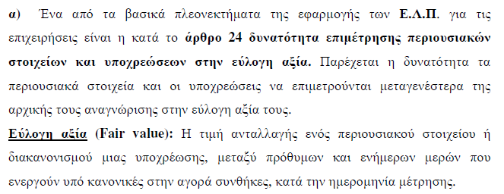
ΠΛΕΟΝΕΚΤΗΜΑ ΕΛΠ (1)

Slide 23
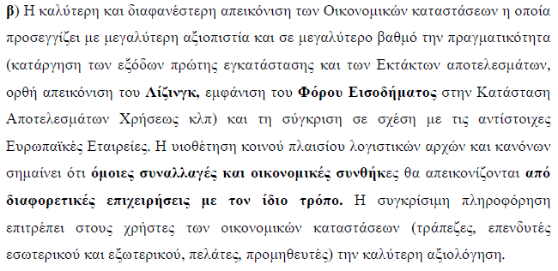
ΠΛΕΟΝΕΚΤΗΜΑ ΕΛΠ (2)

Slide 24

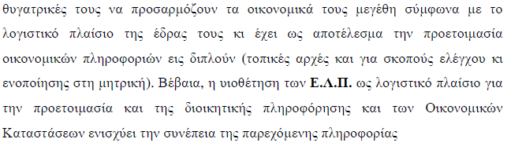
ΠΛΕΟΝΕΚΤΗΜΑ ΕΛΠ (3)

Slide 25
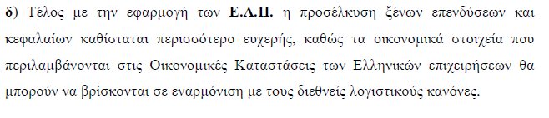
ΠΛΕΟΝΕΚΤΗΜΑ ΕΛΠ (4)

Slide 26
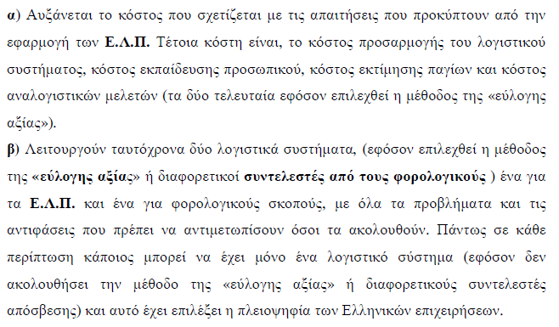
ΜΕΙΟΝΕΚΤΗΜΑΤΑ ΕΛΠ (1)

Slide 27
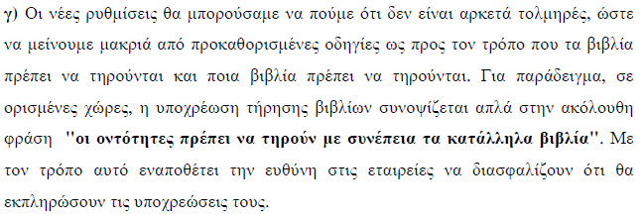
ΜΕΙΟΝΕΚΤΗΜΑΤΑ ΕΛΠ (2)

Slide 28
Τα Κεφάλαια των Ε.Λ.Π
Κεφάλαιο 1: Πεδίο εφαρμογής και κατηγορίες οντοτήτων ( άρθρα 1 και 2).
Κεφάλαιο 2: Λογιστικά αρχεία (άρθρα 3 έως 7).
Κεφάλαιο 3: Παραστατικά πωλήσεων (άρθρα 8 έως 15).
Κεφάλαιο 4: Αρχές σύνταξης χρηματοοικονομικών καταστάσεων (άρθρα 16 και 17).
Κεφάλαιο 5: Κανόνες επιμέτρησης (άρθρα 18 έως 28).
Κεφάλαιο 6: Προσάρτημα και απαλλαγές (άρθρα 29 και 30).
Κεφάλαιο 7: Ενοποιημένες χρηματοοικονομικές καταστάσεις (άρθρα 31 έως 36).
Κεφάλαιο 8: Πρώτη εφαρμογή και μεταβατικές διατάξεις (άρθρα 37 έως 44).
Παράρτημα Α: Ορισμοί [οι παρατιθέμενοι ορισμοί στο παράρτημα Α λαμβάνονται υποχρεωτικά υπόψη για την εφαρμογή των ρυθμίσεων του νόμου]
Παράρτημα Β: Υποδείγματα χρηματοοικονομικών καταστάσεων
Παράρτημα Γ: Σχέδιο λογαριασμών.
Παράρτημα Δ: Σύνδεση σχεδίου λογαριασμών με τις χρηματοοικονομικές καταστάσεις.

Slide 29
KΕΦΑΛΑΙΟ 1
ΠΕΔΙΟ ΕΦΑΡΜΟΓΗΣ ΚΑΙ ΚΑΤΗΓΟΡΙΕΣ ΟΝΤΟΤΗΤΩΝ ΒΑΣΕΙ ΜΕΓΕΘΟΥΣ
Άρθρο 1 Πεδίο εφαρμογής
Άρθρο 2 Καθορισμός μεγέθους οντοτήτων

Slide 30
ΚΕΦΑΛΑΙΟ 2
ΛΟΓΙΣΤΙΚΑ ΑΡΧΕΙΑ
Άρθρο 3 Λογιστικό σύστημα και βασικά λογιστικά αρχεία
Άρθρο 4 Άλλα λογιστικά αρχεία
Άρθρο 5 Διασφάλιση αξιοπιστίας λογιστικού συστήματος
Άρθρο 6 Χρόνος ενημέρωσης λογιστικών αρχείων
Άρθρο 7 Διαφύλαξη λογιστικών αρχείων

Slide 31
ΚΕΦΑΛΑΙΟ 3
ΠΑΡΑΣΤΑΤΙΚΑ ΠΩΛΗΣΕΩΝ
Άρθρο 8 Τιμολόγιο πώλησης
Άρθρο 9 Περιεχόμενο τιμολογίου
Άρθρο 10 Απλοποιημένο τιμολόγιο και συγκεντρωτικό τιμολόγιο
Άρθρο 11 Χρόνος έκδοσης τιμολογίου
Άρθρο 12 Εκδιδόμενα στοιχεία για λιανική πώληση αγαθών ή υπηρεσιών
Άρθρο 13 Χρόνος έκδοσης στοιχείων λιανικής πώλησης
Άρθρο 14 Ηλεκτρονικό τιμολόγιο
Άρθρο 15 Αυθεντικότητα του τιμολογίου

Slide 32
ΚΕΦΑΛΑΙΟ 4
ΑΡΧΕΣ ΣΥΝΤΑΞΗΣ ΧΡΗΜΑΤΟΟΙΚΟΝΟΜΙΚΩΝ ΚΑΤΑΣΤΑΣΕΩΝ
Άρθρο 16 Ορισμός των χρηματοοικονομικών καταστάσεων
Άρθρο 17 Γενικές αρχές σύνταξης χρηματοοικονομικών καταστάσεων

Slide 33
ΚΕΦΑΛΑΙΟ 5
ΚΑΝΟΝΕΣ ΕΠΙΜΕΤΡΗΣΗΣ
Άρθρο 18 Ενσώματα και άυλα πάγια περιουσιακά στοιχεία
Άρθρο 19 Χρηματοοικονομικά περιουσιακά στοιχεία
Άρθρο 20 Επιμέτρηση αποθεμάτων και υπηρεσιών
Άρθρο 21 Προκαταβολές δαπανών και λοιπά μη χρηματοοικονομικά περιουσιακά στοιχεία
Άρθρο 22 Υποχρεώσεις
Άρθρο 23 Κρατικές επιχορηγήσεις και αναβαλλόμενοι φόροι
Άρθρο 24 Επιμέτρηση περιουσιακών στοιχείων και υποχρεώσεων στην εύλογη αξία
Άρθρο 25 Στοιχεία της κατάστασης αποτελεσμάτων
Άρθρο 26 Στοιχεία της καθαρής θέσης
Άρθρο 27 Συναλλαγές και στοιχεία σε ξένο νόμισμα
Άρθρο 28 Μεταβολές λογιστικών πολιτικών και εκτιμήσεων και διόρθωση λαθών

Slide 34
ΚΕΦΑΛΑΙΟ 6
ΠΡΟΣΑΡΤΗΜΑ (ΣΗΜΕΙΩΣΕΙΣ) ΚΑΙ ΑΠΑΛΛΑΓΕΣ
Άρθρο 29 Προσάρτημα (σημειώσεις) επί των χρηματοοικονομικών καταστάσεων
Άρθρο 30 Απλοποιήσεις και απαλλαγές

Slide 35
ΚΕΦΑΛΑΙΟ 7
ΕΝΟΠΟΙΗΜΕΝΕΣ ΧΡΗΜΑΤΟΟΙΚΟΝΟΜΙΚΕΣ ΚΑΤΑΣΤΑΣΕΙΣ
Άρθρο 31 Κατηγοριοποίηση οντοτήτων και ομίλων για σκοπούς ενοποίησης
Άρθρο 32 Προϋποθέσεις υποχρεωτικής ενοποίησης
Άρθρο 33 Κατηγορίες οντοτήτων που απαλλάσσονται από ενοποίηση
Άρθρο 34 Κανόνες κατάρτισης ενοποιημένων χρηματοοικονομικών καταστάσεων
Άρθρο 35 Μέθοδος της καθαρής θέσης για συγγενείς και κοινοπραξίες
Άρθρο 36 Σημειώσεις των ενοποιημένων χρηματοοικονομικών καταστάσεων

Slide 36
ΚΕΦΑΛΑΙΟ 8
ΠΡΩΤΗ ΕΦΑΡΜΟΓΗ ΚΑΙ ΜΕΤΑΒΑΤΙΚΕΣ ΔΙΑΤΑΞΕIΣ
Άρθρο 37 Πρώτη εφαρμογή
Άρθρο 38 Καταργούμενες και τροποποιούμενες διατάξεις
Άρθρο 39 Ρυθμίσεις λοιπών θεμάτων
Άρθρο 40 Μεταβατικές διατάξεις
Άρθρο 41 Μεταβολές στο Ν.4276/2014 (τουριστικά καταλύματα)
Άρθρο 42 Διάφορες ρυθμίσεις αρμοδιότητας Υπουργείου Οικονομικών
Άρθρο 43 Μεταβολές στο Ν.3528/2007 (Κώδικας κατάστασης Δημοσίων υπαλλήλων και
υπαλλήλων Ν.Π.Δ.Δ.)
Άρθρο 44 Έναρξη ισχύος

Slide 37
ΠΕΡΙΕΧΟΜΕΝΟ ΕΛΠ
Η υπαγωγή οντοτήτων στις ρυθμίσεις του ν.4308/14 εδράζεται:
  Τόσο στην ευρωπαϊκή νομοθεσία
  Όσο και στη βούληση του Έλληνα νομοθέτη.
Άρθρα | Περιεχόμενο | Πηγή
1 | Πεδίο εφαρμογής | Οδηγία 2013/34/ΕΕ λογιστική οδηγία & εθνικός νομοθέτης
2 | Μεγέθη επιχειρήσεων | Οδηγία 2013/34/ΕΕ λογιστική οδηγία
3-7 | Λογιστικά αρχεία | εθνικός νομοθέτης
8-15 | Τιμολόγηση | Οδηγία 2006/112/ΕΕ λογιστική οδηγία

Slide 38
Α. Τι ισχύει από 1.1.2015
Α.1 Άρθρα 1-15 Ν.4308/2014
Οντότητες. Καθορισμός μεγέθους οντοτήτων (πολύ μικρές οντότητες)
Λογιστικό σύστημα
Λογιστικά αρχεία (βιβλία)
Λογιστικά στοιχεία
Άλλα (πρόσθετα) λογιστικά αρχεία
Δικλίδες διακίνησης αποθεμάτων
Χρόνος ενημέρωσης λογιστικών αρχείων

Slide 39
ΠΑΡΑΣΤΑΤΙΚΑ ΠΩΛΗΣΕΩΝ
Τιμολόγιο πώλησης (Υποχρέωση έκδοσης – πρόσωπα έκδοσης-πιστωτικό τιμολόγιο, κ.λπ.)
- Περιεχόμενο τιμολογίου
- Απλοποιημένο τιμολόγιο – Συγκεντρωτικό τιμολόγιο
- Χρόνος έκδοσης τιμολογίου
- Ηλεκτρονικό τιμολόγιο
- Αυθεντικότητα τιμολογίου
Στοιχεία για λιανική πώληση αγαθών ή υπηρεσιών και τρόπος έκδοσής τους
- Χρόνος έκδοσης στοιχείων λιανικής πώλησης

Slide 40
Α.2
Άρθρα 30, 38, 39, 40, 44 Ν.4308/2014
Απλοποιήσεις και απαλλαγές για τις πολύ μικρές επιχειρήσεις (άρθρο 30)
Καταργούμενες διατάξεις (άρθρο 381)
Ειδικές ρυθμίσεις (εξαιρέσεις) οντοτήτων φυσικών προσώπων (άρθρο 39)
Μεταβατικές διατάξεις (άρθρο 40)
Έναρξη ισχύος (άρθρο 44)

Slide 41
ΥΠΟΧΡΕΟΙ ΣΤΗΝ ΕΦΑΡΜΟΓΗ ΤΩΝ Ε.Λ.Π.
Ανώνυμη Εταιρεία, Εταιρεία Περιορισμένης Ευθύνης , Ετερόρρυθμη κατά μετοχές εταιρεία, Ιδιωτική Κεφαλαιουχική εταιρεία
Ομόρρυθμη Εταιρεία, Ετερόρρυθμη Εταιρεία: όλοι οι εταίροι έχουν περιορισμένη ευθύνη λόγω του ότι είναι Νομικά Πρόσωπα της περ.1
Ομόρρυθμη Εταιρεία, Ετερόρρυθμη Εταιρεία, Ατομική Επιχείρηση: υποχρέωση εφαρμογής του νόμου από φορολογική ή άλλη νομοθετική διάταξη
Κερδοσκοπικές ή μη κερδοσκοπικές οντότητες του Δημοσίου ή ελεγχόμενες από αυτό.

Slide 42
ΟΡΙΣΜΟΣ ΟΝΤΟΤΗΤΑΣ
ΟΝΤΟΤΗΤΑ = Εταιρία = Εταιρικός Τύπος = Επιχείρηση
ΟΡΙΣΜΟΣ: Κάθε φυσικό ή νομικό πρόσωπο ή ένωση προσώπων, με ή χωρίς νομική προσωπικότητα, επιχείρηση ή οργανισμός κερδοσκοπικού χαρακτήρα, που ανήκει στον ιδιωτικό ή στον δημόσιο τομέα.

Slide 43
ΟΝΤΟΤΗΤΕΣ (1)
Η ένταξη μιας οντότητας σε κατηγορία μεγέθους προσδιορίζει κυρίως τις λογιστικές της υποχρεώσεις σε ό,τι αφορά:
α) τις χρηματοοικονομικές καταστάσεις που συντάσσει, βάσει του άρθρου 16,
β) απλοποιήσεις και απαλλαγές από ορισμένους κανόνες επιμέτρησης, καθώς και από την παροχή ορισμένων πληροφοριών του προσαρτήματος, βάσει του άρθρου 30,
γ) απαγόρευση χρήσης ορισμένων κανόνων επιμέτρησης.

Slide 44
ΟΝΤΟΤΗΤΕΣ (2)
Για τον προσδιορισμό των λογιστικών υποχρεώσεων των οντοτήτων, το άρθρο 2 ταξινομεί τις υποκείμενες οντότητες με βάση το μέγεθός τους σε:
πολύ μικρές,
μικρές,
μεσαίες και
μεγάλες.

Slide 45
ΥΠΑΓΟΜΕΝΕΣ ΟΝΤΟΤΗΤΕΣ ΣΤΟ ΣΥΝΟΛΟ ΤΩΝ ΔΙΑΤΑΞΕΩΝ ΤΩΝ ΕΛΠ
Υπαγόμενοι βάσει της οδηγίας 2013/34/ΕΕ | Υπαγόμενοι βάσει εσωτερικής νομοθεσίας
ΑΕ ΕΠΕ Η Ετερόρρυθμη κατά μετοχές εταιρεία (που οι εταιρικές μερίδες παρίστανται με μετοχές. Κάθε εταιρική μερίδα αντιστοιχεί σε μία ή περισσότερες μετοχές). Η Ιδιωτική Κεφαλαιουχική Εταιρεία (Ι.Κ.Ε.), Η Ομόρρυθμη και η Ετερόρρυθμη εταιρεία, όταν όλοι οι άμεσοι ή οι έμμεσοι εταίροι της έχουν περιορισμένη ευθύνη, Οντότητες άλλου νομικού τύπου συγκρίσιμου με τα νομικά πρόσωπα. | Ετερόρρυθμη Εταιρεία, Ομόρρυθμη Εταιρεία, Ατομική Επιχείρηση

Slide 46
ΥΠΑΓΟΜΕΝΕΣ ΟΝΤΟΤΗΤΕΣ ΣΤΟ ΣΥΝΟΛΟ ΤΩΝ ΔΙΑΤΑΞΕΩΝ ΤΩΝ ΕΛΠ
Σύμφωνα με το ν.4410/16, υπάγονται ρητά στα ΕΛΠ δύο περιπτώσεις οντοτήτων του ευρύτερου δημόσιου τομέα:
Ι) οι φορείς της Γενικής Κυβέρνησης (ΟΤΑ, ΟΚΑ, Νοσοκομεία, ΑΕΙ, Υπουργεία) και
ΙΙ) οι εκτός Γενικής Κυβέρνησης φορείς του δημοσίου τομέα (ΟΣΕ, ΕΑΣ, Επιμελητήρια, Επιστημονικοί Σύλλογοι κλπ.)

Slide 47
Ποιοι δεν εφαρμόζουν τα Ε.Λ.Π
α) Οι οντότητες που υποχρεωτικά ή προαιρετικά εφαρμόζουν Δ.Π.Χ.Α.,
β) Η Τράπεζα της Ελλάδος (εφαρμόζει τις λογιστικές αρχές του Ευρωσυστήματος),
γ) Οι κερδοσκοπικές ή μη κερδοσκοπικές οντότητες που ανήκουν στο δημόσιο τομέα ή ελέγχονται από το δημόσιο ή τελούν υπό την εποπτεία του δημοσίου, και εμπίπτουν στην εφαρμογή του άρθρου 156 [Λογιστικό Σχέδιο Γενικής Κυβέρνησης] του νόμου 4270/2014 (εφαρμόζουν το προβλεπόμενο για αυτές λογιστικό πλαίσιο), [Αρ. πρωτ.: Δ15Α 1036030 ΕΞ 2015/17.3.2015 π.χ. Κοινωφελή Ιδρύματα].
δ) Οι οργανισμοί επενδύσεων σε κινητές αξίες (ΟΣΕΚΑ) του νόμου 4099/2012 (οδηγία 2009/65/ΕΚ) είτε λειτουργούν με τη μορφή αμοιβαίου κεφαλαίου είτε με τη μορφή ανώνυμης εταιρείας επενδύσεων μεταβλητού κεφαλαίου (ΑΕΕΜΚ).

Slide 48
ΜΕΡΙΚΩΣ ΥΠΟΚΕΙΜΕΝΟΙ ΣΤΑ ΕΛΠ ΛΟΓΩ ΕΦΑΡΜΟΓΗΣ ΔΛΠ/ΔΠΧΑ
Σύμφωνα με το άρθρο 1 παρ.3 του ν.4308/14, υπάγονται υποχρεωτικά στην εφαρμογή των ΔΛΠ/ΔΠΧΑ οι παρακάτω κατηγορίες οντοτήτων:
α) οντότητες δημοσίου ενδιαφέροντος,
β) τα χρηματοδοτικά ιδρύματα,
γ) οι ΑΕ παροχής επενδυτικών υπηρεσιών, επενδύσεων χαρτοφυλακίου, επενδύσεων σε ακίνητη περιουσία, κεφαλαίου επιχειρηματικών συμμετοχών, διαχείρισης αμοιβαίων κεφαλαίων,
δ) οι οντότητες χαρτοφυλακίου.

Slide 49
ΜΗ ΥΠΟΚΕΙΜΕΝΟΙ ΣΤΑ ΕΛΠ
Σύμφωνα με το άρθρο 39 παρ.1 του ν.4308/14, δεν υπάγονται στις ρυθμίσεις των ΕΛΠ σε ότι αφορά την έκδοση στοιχείων και την τήρηση βιβλίων, οι παρακάτω κατηγορίες:
Οι αγρότες του ειδικού καθεστώτος Φ.Π.Α. του ν. 2859/2000, βάσει ύψους ακαθάριστων εσόδων τους από την πώληση αγροτικών προϊόντων παραγωγής τους και την παροχή αγροτικών υπηρεσιών ή του ποσού των δικαιωμάτων ενιαίας ενίσχυσης που λαμβάνουν, ανά φορολογικό έτος.,
Τα φυσικά πρόσωπα, τα οποία, ευκαιριακά και ως παρεπόμενη απασχόληση, πωλούν προϊόντα ή παρέχουν υπηρεσίες, εφόσον οι συναλλαγές αυτές στο σύνολό τους δεν υπερβαίνουν το ποσό των 10.000 ευρώ ετησίως.
Δημόσιοι ή ιδιωτικοί υπάλληλοι που είναι συγγραφείς ή εισηγητές, εφόσον δεν ασκούν άλλη επιχειρηματική δραστηριότητα.
Μη κερδοσκοπικές εταιρείες.

Slide 50
ΑΛΛΟΔΑΠΕΣ ΕΠΙΧΕΙΡΗΣΕΙΣ
Δεν υπάρχει υποχρέωση τήρησης λογιστικών βιβλίων και σύνταξης χρηματοοικονομικών καταστάσεων, για τις αλλοδαπές επιχειρήσεις που δεν αποκτούν εισόδημα από επιχειρηματική δραστηριότητα στην Ελλάδα και οι οποίες:
Αποκτούν πραγματική - φυσική επαγγελματική εγκατάσταση στην Ελλάδα, ή και
Ανεγείρουν ακίνητο κυριότητάς τους εντός της Ελληνικής επικράτειας ή πραγματοποιούν σε τέτοιο ακίνητο προσθήκες ή επεκτάσεις.

Slide 51
ΜΕΓΕΘΟΣ ΟΝΤΟΤΗΤΩΝ
(ΑΡΘΡΟ 1 ΠΑΡ.2Α ΚΑΙ 2Γ)
Από το σύνολο των παραπάνω οντοτήτων, οι οντότητες της παρ. α και παρ. β:
α) Τα νομικά πρόσωπα που έχουν τη μορφή της ανώνυμης εταιρείας, της εταιρείας περιορισμένης ευθύνης, της ετερόρρυθμης κατά μετοχές εταιρείας και της ιδιωτικής κεφαλαιουχικής εταιρείας.
β) Τα νομικά πρόσωπα που έχουν τη μορφή της ομόρρυθμης ή ετερόρρυθμης εταιρείας, όταν όλοι οι άμεσοι ή έμμεσοι εταίροι των πρώτων αυτών έχουν περιορισμένη ευθύνη λόγω του ότι είναι είτε νομικά πρόσωπα της περίπτωσης α΄ της παρούσας παραγράφου, ή άλλου νομικού τύπου συγκρίσιμου με τα νομικά πρόσωπα της περίπτωσης αυτής.
Κατατάσσονται με βάση το μέγεθός τους στις παρακάτω κατηγορίες:

Slide 52
ΚΑΤΗΓΟΡΙΕΣ ΜΕΓΕΘΟΥΣ ΟΝΤΟΤΗΤΩΝ (ΑΡΘΡΟ 1 ΠΑΡ.2Α ΚΑΙ 2Γ)
Κατηγορίες οντοτήτων (σύμφωνα με το άρθρο 1 παρ.2α και 2β) | Κριτήρια μεγέθους (κάλυψη 2 από τα 3)
 | Μέσος όρος προσωπικού | Σύνολο ενεργητικού (ευρώ) | Καθαρός κύκλος εργασιών (ευρώ)
Πολύ μικρές | ≤ 10 | ≤ 350.000 | ≤ 700.000
Μικρές άρθρου | ≤ 50 | ≤ 4.000.000 | ≤ 8.000.000
Μεσαίες | ≤ 250 | ≤ 20.000.000 | ≤ 40.000.000
Μεγάλες | > 250 | > 20.000.000 | > 40.000.000

Slide 53
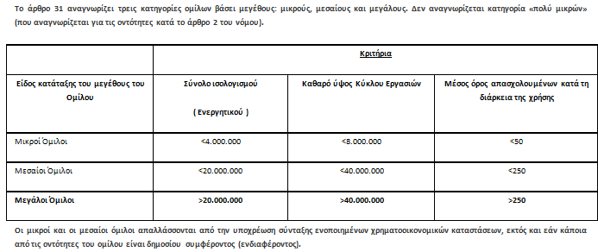
ΣΥΝΤΑΞΗ «ΕΝΟΠΟΙΗΜΕΝΩΝ» ΟΙΚΟΝΟΜΙΚΩΝ
ΚΑΤΑΣΤΑΣΕΩΝ ΑΝΑ ΚΑΤΗΓΟΡΙΑΣ ΜΕΓΕΘΟΥΣ ΚΑΙ ΣΧΕΤΙΚΑ ΥΠΟΔΕΙΓΜΑΤΑ

Slide 54
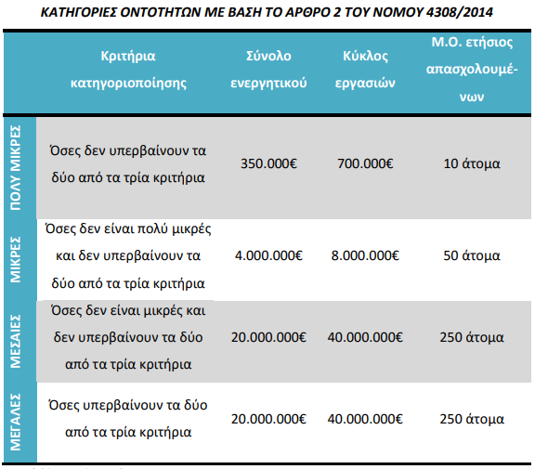

Slide 55
ΥΠΟΛΟΓΙΣΜΟΣ ΜΕΣΟΥ ΟΡΟΥ ΠΡΟΣΩΠΙΚΟΥ
Για τον υπολογισμό του ΜΟ προσωπικού, λαμβάνονται υπόψη τα παρακάτω:
  Ο μέσος όρος προσωπικού υπολογίζεται με αναγωγή σε ισοδύναμη πλήρη απασχόληση, ημερήσια και ετήσια, όταν στην επιχείρηση εργάζεται προσωπικό με μειωμένη απασχόληση.
  Εργαζόμενοι που έχουν ή τεκμαίρεται ότι έχουν εργασία έμμισθης απασχόλησης, ανεξάρτητα του τρόπου που αμείβονται (με τιμολόγιο παροχής υπηρεσιών).
  Απασχολούμενοι με μίσθωση από άλλη οντότητα.
  Προκύπτοντα δεκαδικά στρογγυλοποιούνται στην πλησιέστερη μονάδα.

Slide 56
ΥΠΟΛΟΓΙΣΜΟΣ Μ.Ο. ΠΡΟΣΩΠΙΚΟΥ
 | Εργαζόμενοι | Μήνες | Ώρες | Τύπος | Ισοδύναμοι πλήρους απασχόλησης
Πλήρους | 45 | 12 | 8 | (45*12/12)*8/8 | 45
Πλήρους ημερήσιας, μερικής ετήσιας | 2 | 5 | 8 | (2*5/12)*8/8 | 0,83
Μερικής ημερήσιας, πλήρους ετήσιας | 4 | 12 | 6 | (4*12/12)*6/8 | 3
Λογιστής πλήρους (με τιμολόγιο) | 1 | 12 | 8 | (1*12/12)*8/8 | 1
ΣΥΝΟΛΟ | 52 |  |  |  | 49,83 = 50

Slide 57
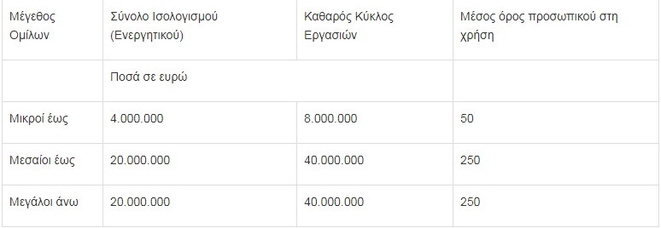
ΔΙΑΚΡΙΣΗ ΟΜΙΛΩΝ

Slide 58
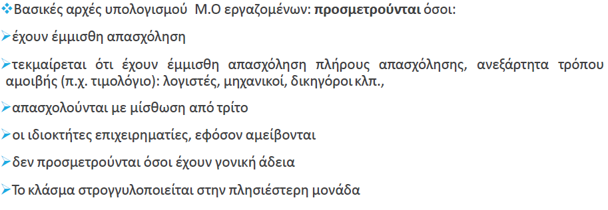
ΠΡΟΣΜΕΤΡΗΣΗ ΕΡΓΑΖΟΜΕΝΩΝ

Slide 59
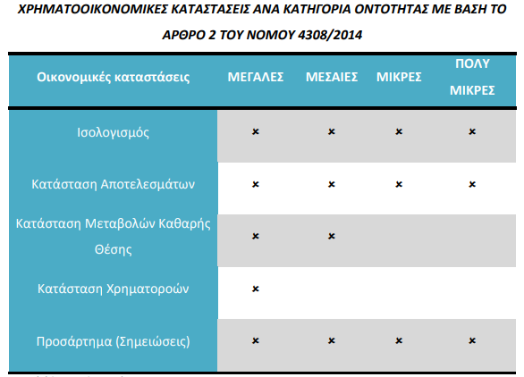

Slide 60
ΜΕΓΕΘΟΣ ΟΝΤΟΤΗΤΩΝ
(ΣΥΜΦΩΝΑ ΜΕ ΤΟ ΑΡΘΡΟ 1, ΠΑΡ.2Γ)
οι οντότητες της παρ.2γ:
γ) Η ετερόρρυθμη εταιρεία, η ομόρρυθμη εταιρεία, η ατομική επιχείρηση και κάθε άλλη οντότητα που υποχρεούται στην εφαρμογή αυτού του νόμου από φορολογική ή άλλη νομοθετική διάταξη.
κατατάσσονται με βάση το μέγεθός τους στις παρακάτω κατηγορίες:

Slide 61
ΚΑΤΗΓΟΡΙΕΣ ΜΕΓΕΘΟΥΣ ΟΝΤΟΤΗΤΩΝ
(ΣΥΜΦΩΝΑ ΜΕ ΤΟ ΑΡΘΡΟ 1, ΠΑΡ.2Γ)
Κατηγορίες οντοτήτων (σύμφωνα με το άρθρο 1, παρ.2γ) | Μοναδικό Κριτήριο μεγέθους
 | Καθαρός κύκλος εργασιών (ευρώ)
Πολύ μικρές Πολύ μικρές (πρατήρια υγρών καυσίμων) | ≤ 1.500.000 ≤ 8.000.000
Μικρές | > 1.500.000
Notes:
Οι μικρές του άρθρου 1 παρ 2γ (ΟΕ, ΕΕ, ατομικές, κλπ) παραμένουν μικρές εφόσον δεν υπερβαίνουν δύο από τα κριτήρια προσωπικό 50 άτομα, σύνολο ενεργητικού 4.000.000 και κύκλος εργασιών 8.000.000.
Οι μικρές του άρθρου 1 παρ 2γ (ΟΕ, ΕΕ, ατομικές, κλπ) παραμένουν μικρές εφόσον δεν υπερβαίνουν δύο
από τα κριτήρια προσωπικό 50 άτομα, σύνολο ενεργητικού 4.000.000 και κύκλος εργασιών 8.000.000.

Slide 62
ΥΠΑΓΩΜΕΝΟΙ ΣΤΟ ΣΥΝΟΛΟ ΤΩΝ ΕΛΠ – ΕΙΣΟΔΗΜΑ ΕΠΙΧΕΙΡΗΜΑΤΙΚΗΣ ΔΡΑΣΤΗΡΙΟΤΗΤΑΣ
Ενδεικτικά, στην περίπτωση (γ) της παραγράφου 2 εντάσσονται οι αστικές εταιρείες κερδοσκοπικού ή μη χαρακτήρα, οι κοινωνίες αστικού δικαίου, οι συνεταιρισμοί, οι δικηγορικές εταιρίες, οι κοινοπραξίες, καθώς και οποιαδήποτε άλλη οντότητα του ιδιωτικού τομέα,
που αποκτά εισόδημα από επιχειρηματική δραστηριότητα.
Ακόμη εντάσσονται τα Ν.Π.Ι.Δ., τα σωματεία, οι σύλλογοι, οι ενώσεις προσώπων και γενικά μη κερδοσκοπικού χαρακτήρα πρόσωπα, εφόσον αποκτούν εισόδημα από επιχειρηματική δραστηριότητα.

Slide 63
ΥΠΑΓΩΜΕΝΟΙ ΣΤΟ ΣΥΝΟΛΟ ΤΩΝ ΕΛΠ – ΕΙΣΟΔΗΜΑ ΕΠΙΧΕΙΡΗΜΑΤΙΚΗΣ ΔΡΑΣΤΗΡΙΟΤΗΤΑΣ
Επομένως, όπως ορίζει το άρθρο 13 του Κώδικα Φορολογικής διαδικασίας (ν.4174/13),
κάθε πρόσωπο με εισόδημα από επιχειρηματική δραστηριότητα οφείλει να εφαρμόζει τα λογιστικά πρότυπα που προβλέπονται από την ελληνική νομοθεσία, ΕΛΠ ή ΔΛΠ/ΔΠΧΑ.

Slide 64
ΕΙΣΟΔΗΜΑ ΕΠΙΧΕΙΡΗΜΑΤΙΚΗΣ ΔΡΑΣΤΗΡΙΟΤΗΤΑΣ
Εισόδημα από τόκους, μερίσματα και δικαιώματα
Άσκηση αγροτικής επιχειρηματικής δραστηριότητας,
Κέρδη από επιχειρηματική δραστηριότητα,
Εισόδημα από μεταβίβαση τίτλων ολόκληρης επιχείρησης,
Φορολόγηση του εισοδήματος από ακίνητη περιουσία.

Slide 65

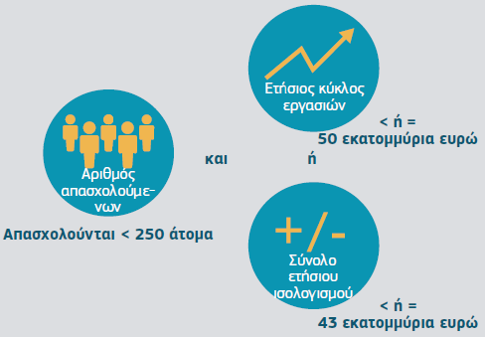
ΟΔΗΓΟΣ ΧΡΗΣΗΣ ΤΟΥ ΟΡΙΣΜΟΥ
ΤΩΝ ΜΜΕ «ΜΕΣΑΙΑ ΕΠΙΧΕΙΡΗΣΗ ΑΡΘΡΟ 2»

Slide 66
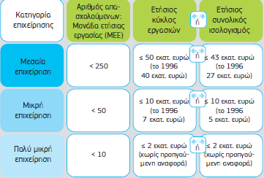
ΟΔΗΓΟΣ ΧΡΗΣΗΣ ΤΟΥ ΟΡΙΣΜΟΥ
ΤΩΝ ΜΜΕ ΑΡΘΡΟ 2

Slide 67
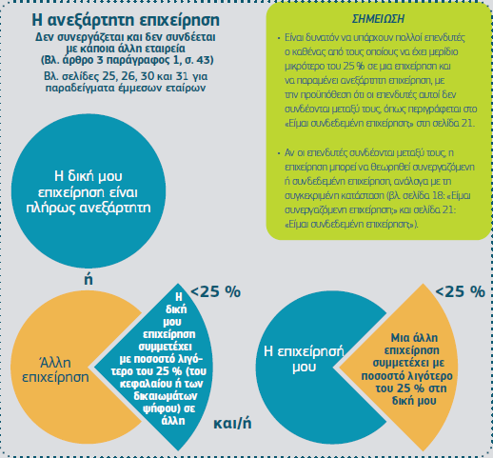

Slide 68
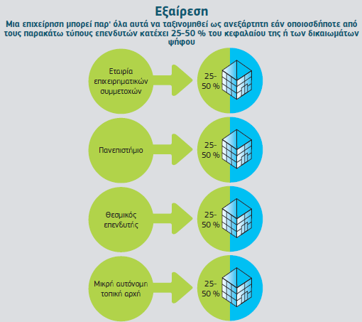

Slide 69
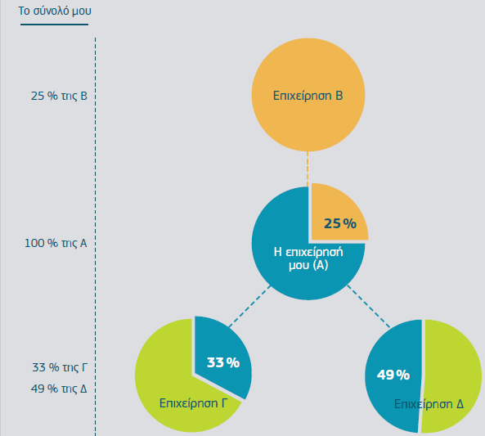
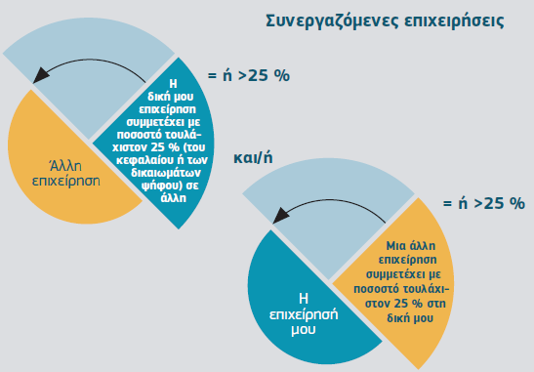

Slide 70
Κύριες Διαφορές μεταξύ Ε.Λ.Π και Ε.Γ.Λ.Σ (1)
Νέο σχέδιο λογαριασμών
Χρηματοοικονομικές καταστάσεις
Εύλογη αξία
Χρηματοδοτική μίσθωση
Αναβαλλόμενοι φόροι

Slide 71
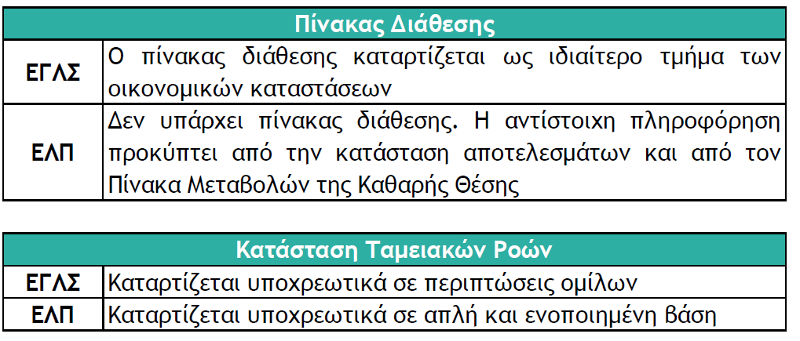
Κύριες διαφορές μεταξύ
Ε.Λ.Π. και Ε.Γ.Λ.Σ. (2)

Slide 72
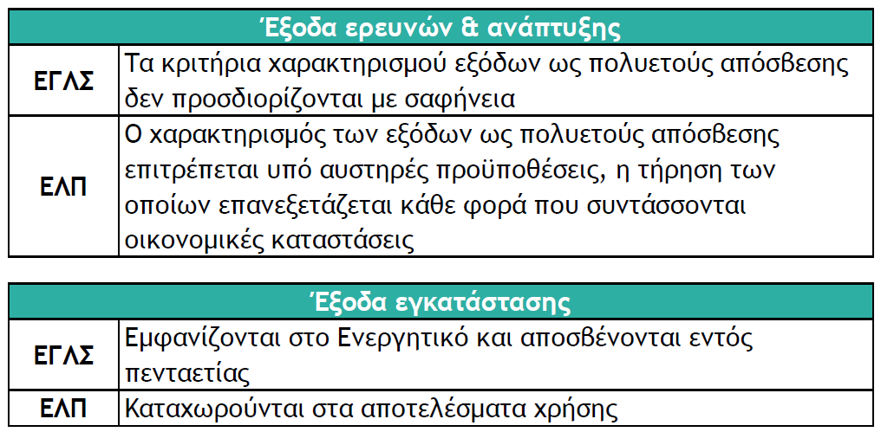
Κύριες διαφορές μεταξύ
Ε.Λ.Π. και Ε.Γ.Λ.Σ. (3)

Slide 73
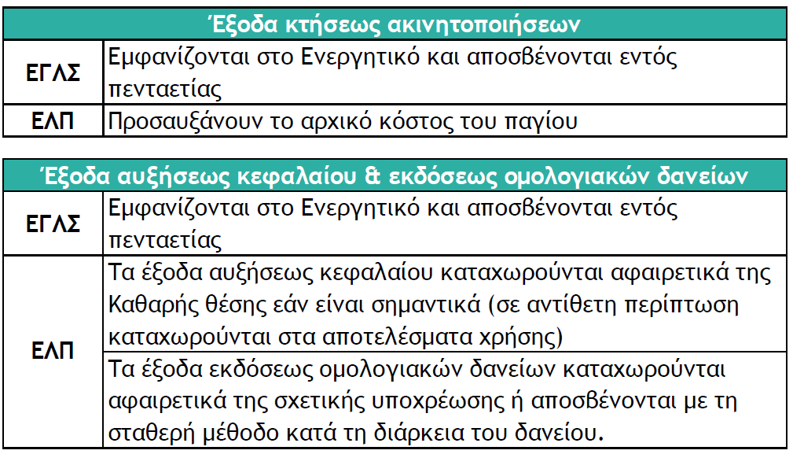
Κύριες διαφορές μεταξύ
Ε.Λ.Π. και Ε.Γ.Λ.Σ. (4)

Slide 74
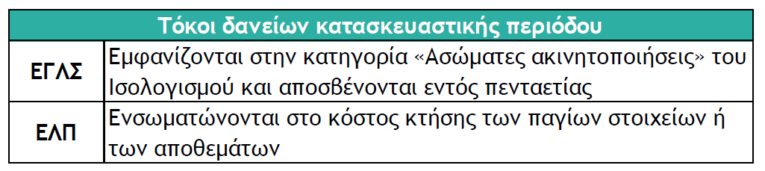
Κύριες διαφορές μεταξύ
Ε.Λ.Π. και Ε.Γ.Λ.Σ. (5)

Slide 75
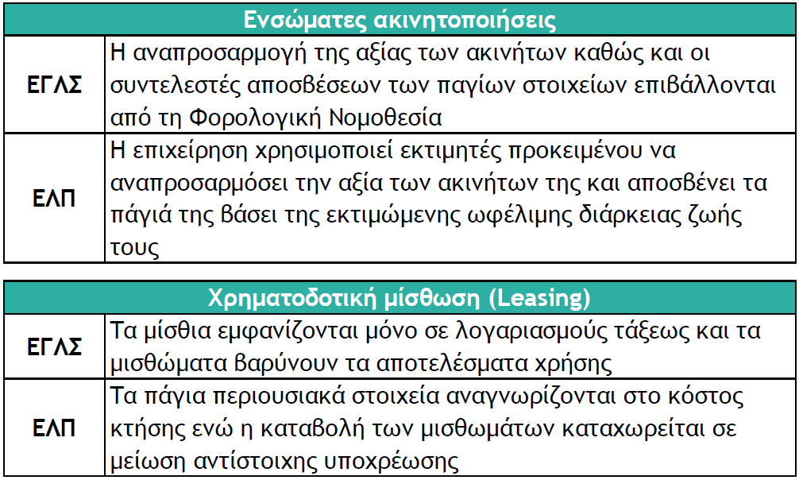
Κύριες διαφορές μεταξύ
Ε.Λ.Π. και Ε.Γ.Λ.Σ. (6)

Slide 76
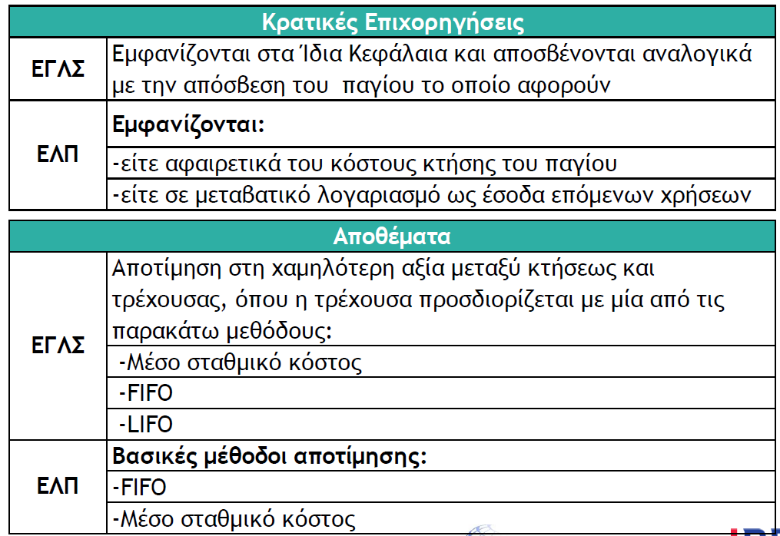
Κύριες διαφορές μεταξύ
Ε.Λ.Π. και Ε.Γ.Λ.Σ. (7)

Slide 77
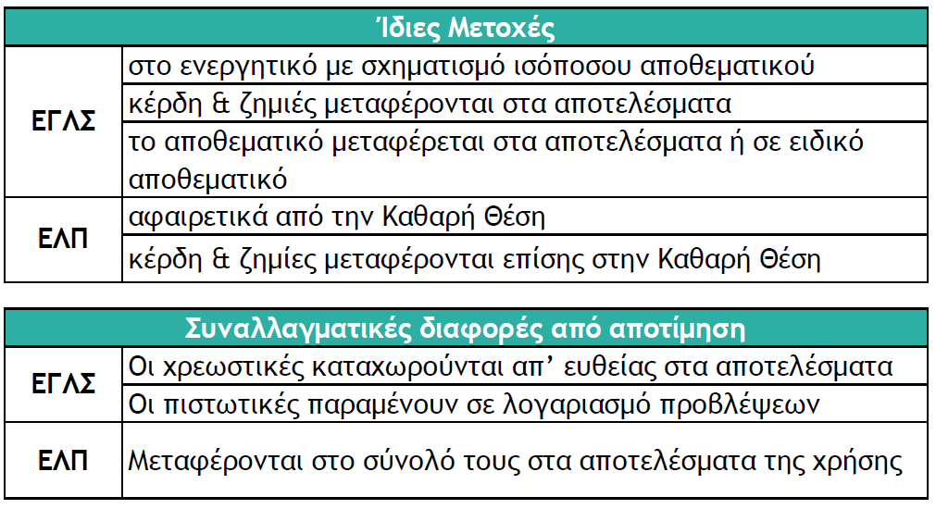
Κύριες διαφορές μεταξύ
Ε.Λ.Π. και Ε.Γ.Λ.Σ. (8)

Slide 78
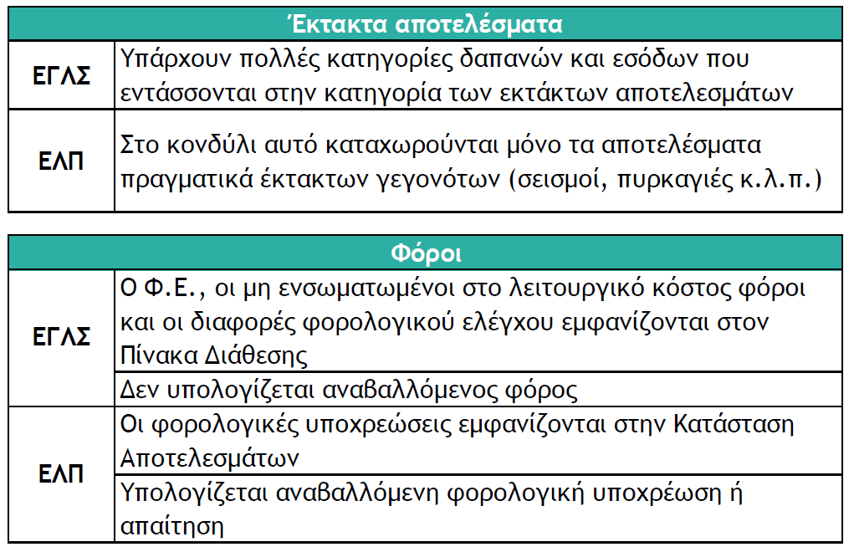
Κύριες διαφορές μεταξύ
Ε.Λ.Π. και Ε.Γ.Λ.Σ. (9)

Slide 79
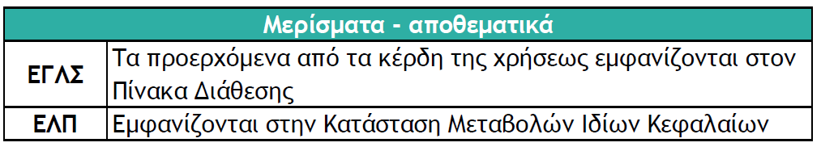
Κύριες διαφορές μεταξύ
Ε.Λ.Π. και Ε.Γ.Λ.Σ. (10)

Slide 80
Σχέδιο Λογαριασμών
Νέο σχέδιο λογαριασμών: Στα νέα ΕΛΠ ορίζεται νέο σχέδιο λογαριασμών, ενώ περαιτέρω παρέχονταν η δυνατότητα οι οντότητες να συνέχιζαν να χρησιμοποιούν το υπάρχον σχέδιο λογαριασμών που τηρούσαν μέχρι 31.12.2014 με τις απαραίτητες προσαρμογές.

Slide 81
Διαφορές στην Εύλογη Αξία
Εύλογη αξία: Τα Ε.Λ.Π παρέχουν τη δυνατότητα αποτίμησης ορισμένων περιουσιακών στοιχείων και υποχρεώσεων στην εύλογη αξία τους. Με τον όρο εύλογη αξία νοείται το ποσό για το οποίο ένα περιουσιακό στοιχείο θα ανταλλασσόταν ή μια υποχρέωση θα διακανονιζόταν μεταξύ δύο μερών που ενεργούν με επίγνωση και με τη θέληση τους σε μια συναλλαγή σε καθαρά εμπορική βάση.

Slide 82
Διαφορές στη Χρηματοδοτική Μίσθωση
Χρηματοδοτική μίσθωση: Στο πλαίσιο της χρηματοδοτικής μίσθωσης αναγνωρίζεται από τον μισθωτή το αντικείμενο της μίσθωσης ως περιουσιακό του στοιχείο με το κόστος κτήσης που θα είχε προκύψει εάν το στοιχείο αυτό είχε αγοραστεί, με ταυτόχρονη αναγνώριση αντίστοιχης υποχρέωσης προς την εκμισθώτρια οντότητα.

Slide 83
Διαφορές στις Χρηματοοικονομικές Καταστάσεις
Με βάση τα Ε.Λ.Π, οι χρηματοοικονομικές καταστάσεις περιλαμβάνουν:
α) Τον Ισολογισμό ή Κατάσταση Χρηματοοικονομικής Θέσης (Πίνακας).
β) Την Κατάσταση Αποτελεσμάτων (Πίνακας).
γ) Την Κατάσταση Μεταβολών Καθαρής Θέσης (Πίνακας).
δ) Την Κατάσταση Χρηματορροών (Πίνακας).
ε) Το Προσάρτημα (Σημειώσεις).

Slide 84
ΛΟΓΙΣΤΙΚΟ ΣΥΣΤΗΜΑ (1)
Το λογιστικό σύστημα μιας οντότητας περιλαμβάνει, εκτός από τα διάφορα λογιστικά αρχεία, κυρίως τις διαδικασίες και μεθόδους για την καταχώριση των σχετικών συναλλαγών και γεγονότων, με τελική επιδίωξη την κατάρτιση των χρηματοοικονομικών καταστάσεων.
Το εφαρμοζόμενο λογιστικό σύστημα μπορεί να είναι το διπλογραφικό ή το απλογραφικό.

Slide 85
ΛΟΓΙΣΤΙΚΟ ΚΥΚΛΩΜΑ (2)
Άνοιγμα βιβλίων (αρχείων)
Καταχωρίσεις λογιστικών γεγονότων (Λογιστική και φορολογική βάση)
Εκτύπωση – φύλαξη (ηλεκτρονική αποθήκευση) μηνιαίων ισοζυγίων
Διευθέτηση τρεχουσών φορολογικών υποχρεώσεων
Προσωρινό ισοζύγιο για έναρξη κλεισίματος βιβλίων και διαδικασίας προσδιορισμού του αποτελέσματος χρήσης
Φυσική απογραφή για την διαπίστωση απομειώσεων. Επιμέτρηση-Αποτίμηση
Αποσβέσεις – προβλέψεις
Εφαρμογή της αρχής του δεδουλευμένου (τακτοποιήσεις εσόδων – εξόδων)
Συγκέντρωση αποτελεσματικών λογαριασμών
Προσδιορισμός αποτελέσματος χρήσης-Διάθεση του αποτελέσματος
Κατάρτιση χρηματοοικονομικών καταστάσεων

Slide 86
Λογιστικό Σύστημα Εφαρμογής
Οι οντότητες της οδηγίας 34, εφαρμόζουν υποχρεωτικά διπλογραφικό λογιστικό σύστημα και συντάσσουν και ισολογισμό, ανεξάρτητα από το μέγεθός τους.
Οι πολύ μικρές οντότητες που δεν εμπίπτουν στην οδηγία 34, αλλά εμπίπτουν στα ΕΛΠ με βάση την εθνική νομοθεσία, δύνανται να χρησιμοποιούν απλογραφικό λογιστικό σύστημα και να συντάσσουν μόνο κατάσταση αποτελεσμάτων.

Slide 87
ΔΙΠΛΟΓΡΑΦΙΚΟ ΛΟΓΙΣΤΙΚΟ ΣΥΣΤΗΜΑ
Το διπλογραφικό λογιστικό σύστημα αφορά τις οντότητες που καταρτίζουν, προαιρετικά ή υποχρεωτικά, ισολογισμό. Πρόκειται για την γνωστή σε όλους μας διπλογραφική μέθοδο τήρησης των βιβλίων (πρώην Γ’ κατηγορία).
Το διπλογραφικό σύστημα πρέπει να παρακολουθεί τα τηρούμενα αρχεία, με ανάλυση των συναλλαγών και των γεγονότων που έχουν επίπτωση:
στη διαμόρφωση των κονδυλίων του ισολογισμού, δηλαδή: στις αξίες των περιουσιακών στοιχείων (Ενεργητικό),
στο ύψος των υποχρεώσεων προς τρίτους (το κυρίως Παθητικό),
στα μεγέθη της καθαρής θέσης (Ίδια κεφάλαια), καθώς και στη διαμόρφωση των στοιχείων της κατάστασης των αποτελεσμάτων, δηλαδή: στα έσοδα, στα κέρδη, στα έξοδα και στις ζημίες.

Slide 88
ΑΠΛΟΓΡΑΦΙΚΟ ΛΟΓΙΣΤΙΚΟ ΣΥΣΤΗΜΑ
Η οντότητα (της παρ. 2γ του άρθρου 1 του Ν 4308/2014) που έχει το δικαίωμα να συντάσσει μόνο κατάσταση αποτελεσμάτων, απαλλασσόμενη από την υποχρέωση σύνταξης και Ισολογισμού.
Χρησιμοποιεί ένα κατάλληλο απλογραφικό λογιστικό σύστημα για να παρακολουθεί τα στοιχεία της κατάστασης αποτελεσμάτων (πρώην βιβλίο εσόδων & εξόδων).
Η καταχώριση των συναλλαγών και γεγονότων στο απλογραφικό σύστημα γίνεται με τάξη, πληρότητα και ορθότητα (άρθρο 5, Ν 4308/2014).
Προαιρετικά, οι παραπάνω οντότητες δύνανται να χρησιμοποιούν ένα διπλογραφικό σύστημα, αντί απλογραφικού, χωρίς ωστόσο να υποχρεούνται να συντάσσουν και ισολογισμό (συντάσσουν μόνο κατάσταση αποτελεσμάτων). Αυτό προκύπτει από τις συνδυασμένες διατάξεις της παρ. 11 του άρθρου 4 και της παρ. 8 του άρθρου 16 του Ν 4308/2014.

Slide 89
ΧΡΗΜΑΤΟΟΙΚΟΝΟΜΙΚΕΣ ΚΑΤΑΣΤΑΣΕΙΣ
Κατηγορία οντοτήτων | Χρηματοοικονομικές καταστάσεις που συντάσσουν
Πολύ μικρές | Συνοπτικός Ισολογισμός Συνοπτική Κατάσταση Αποτελεσμάτων Προσάρτημα
Πολύ μικρές | Κατάσταση αποτελεσμάτων
Μικρή | Ισολογισμός Κατάσταση Αποτελεσμάτων Προσάρτημα
Μεσαία | Ισολογισμός ή Κατάσταση Χρηματοοικονομικής Θέσης (Πίνακας) Κατάσταση Αποτελεσμάτων (Πίνακας) Κατάσταση Μεταβολών Καθαρής Θέσης (Πίνακας) Προσάρτημα (Σημειώσεις)
Μεγάλη | Ισολογισμός ή Κατάσταση Χρηματοοικονομικής Θέσης (Πίνακας) Κατάσταση Αποτελεσμάτων (Πίνακας) Κατάσταση Μεταβολών Καθαρής Θέσης (Πίνακας) Κατάσταση Χρηματοροών (Πίνακας) Προσάρτημα (Σημειώσεις)

Slide 90
ΟΙ ΣΤΟΧΟΙ ΤΩΝ ΛΟΓΙΣΤΙΚΩΝ ΚΑΤΑΣΤΑΣΕΩΝ
Κατανοησιμότητα δηλ. οι λογιστικές πληροφορίες θα πρέπει να είναι εύκολα κατανοήσιμες από τον χρήστη που έχει μια εύλογη γνώση λογιστικής, του οικονομικού περιβάλλοντος και επιθυμεί να μελετήσει τις πληροφορίες.
Σχετικότητα στο βαθμό που η γνωστοποίηση της βοηθάει στη λήψη οικονομικών αποφάσεων από τους χρήστες των χρηματοοικονομικών πληροφοριών.
Ουσιαστικότητα με την έννοια ότι παράλειψη ή αλλοίωση των πληροφοριών μπορεί να επηρεάσει τις αποφάσεις των χρηστών.
Αξιοπιστία δηλαδή να μην υποφέρουν από ουσιώδες λάθος ή μεροληψία.
Πιστότητα στην Παρουσίαση των Γεγονότων δηλαδή να πρέπει να αντιπροσωπεύουν πιστά τις συναλλαγές ή άλλα γεγονότα που προσπαθούν να απεικονίσουν.
Επικράτηση της Ουσίας των Συναλλαγών πάνω στον Νομικό Τύπο δηλαδή οι λογιστικές πληροφορίες θα πρέπει να παρουσιάζονται σύμφωνα με την ουσία των γεγονότων και να μην περιορίζονται από τον νομικό τους τύπο.

Slide 91
ΟΙ ΣΤΟΧΟΙ ΤΩΝ ΛΟΓΙΣΤΙΚΩΝ ΚΑΤΑΣΤΑΣΕΩΝ
Ουδετερότητα δηλαδή θα πρέπει να είναι αμερόληπτες
Σύνεση η οποία θα πρέπει να ασκείται κατά την γνωστοποίηση και παρουσίαση των συναλλαγών που χαρακτηρίζονται από αβεβαιότητα (όσων αφορά το τελικό τους αποτέλεσμα) στις λογιστικές καταστάσεις
Πληρότητα στα πλαίσια φυσικά της ουσιαστικότητας και τους κόστους απόκτησης των πληροφοριών
Συγκρισιμότητα ώστε να είναι δυνατή η διαχρονική αλλά και η διαστρωματική σύγκριση των επιδόσεων π.χ. των διοικήσεων των Νοσοκομείων
Συνέπεια διαχρονικά στις εφαρμοζόμενες λογιστικές μεθόδους ώστε αυτές να είναι συγκρίσιμες
Πλήρη Γνωστοποίηση των λογιστικών πολιτικών που υιοθετήθηκαν για την κατάρτιση των λογιστικών καταστάσεων καθώς και οι επιπτώσεις από τυχόν μεταβολή αυτών των πολιτικών

Slide 92
ΛΟΓΙΣΤΙΚΟ ΣΥΣΤΗΜΑ ΚΑΙ ΒΑΣΙΚΑ ΛΟΓΙΣΤΙΚΑ ΑΡΧΕΙΑ (Άρθρο 3) [1]
Λογιστικό σύστημα
Λογιστικά αρχεία
Κανόνες τήρησης αρχείων
Σχέδιο λογαριασμών
Απλογραφικό / διπλογραφικό σύστημα

Slide 93
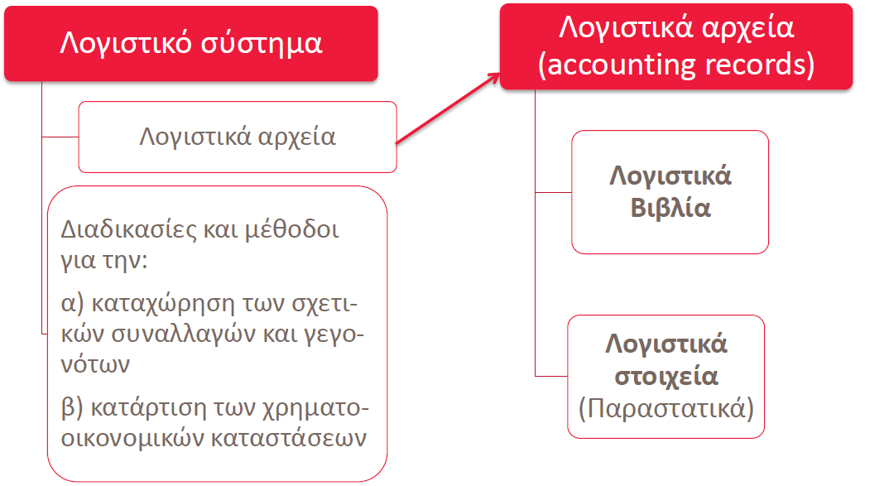
ΛΟΓΙΣΤΙΚΟ ΣΥΣΤΗΜΑ ΚΑΙ ΒΑΣΙΚΑ ΛΟΓΙΣΤΙΚΑ ΑΡΧΕΙΑ (Άρθρο 3) [2]

Slide 94
ΠΑΡΑΔΕΙΓΜΑΤΑ ΛΟΓΙΣΤΙΚΩΝ ΑΡΧΕΙΩΝ
1.Ημερολόγια, αναλυτικά και συγκεντρωτικά καθολικά
2.Τεχνικές προδιαγραφές για την παραγωγή προϊόντων
3.Αρχεία όπου παρακολουθούνται τα αποθέματα
4.Δεδομένα κοστολόγησης
5.Αναλυτικά υπολογιστικά φύλλα
6.Μισθοδοτικές καταστάσεις, παρουσιολόγια
7.Πρακτικά διαφόρων οργάνων διοίκησης
8.Στοιχεία που λαμβάνονται από τρίτους, συμβάσεις
9.Έγγραφα (π.χ. φορολογικά) που υποβάλλονται για την κάλυψη υποχρεώσεων

Slide 95
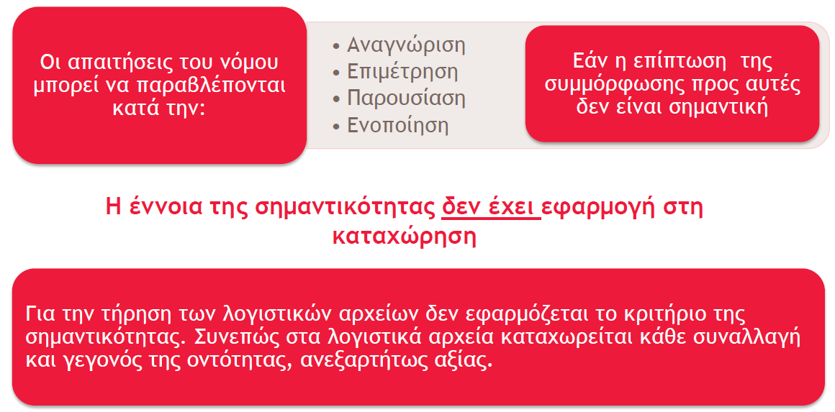
Κριτήριο Σημαντικότητας

Slide 96
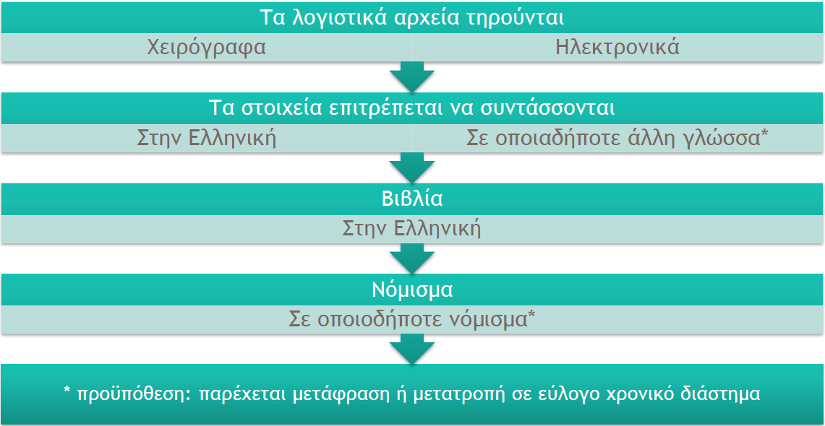
ΚΑΝΟΝΕΣ ΤΗΡΗΣΗΣ ΑΡΧΕΙΩΝ

Slide 97
ΣΧΕΔΙΟ ΛΟΓΑΡΙΑΣΜΩΝ (ΑΡΘΡΟ 3 §8)
Το Σχέδιο Λογαριασμών είναι υποχρεωτικό ως προς:
την ονοματολογία,
το βαθμό ανάλυσης και συγκέντρωσης των λογαριασμών
το περιεχόμενό τους
1.Δεν είναι υποχρεωτική η χρήση των κωδικών.
2.Κάθε οντότητα που υπόκειται σε αυτόν το νόμο έχει τη δυνατότητα να εφαρμόζει το σχέδιο λογαριασμών, όπως ισχύει κατά την 31ηΔεκεμβρίου 2014.

Slide 98
ΔΙΑΣΦΑΛΙΣΗ ΑΞΙΟΠΙΣΤΙΑΣ ΛΟΓΙΣΤΙΚΟΥ ΣΥΣΤΗΜΑΤΟΣ (ΑΡΘΡΟ 5)
Ευθύνη της διοίκησης και έγκριση χρηματοοικονομικών καταστάσεων
Τεκμηρίωση συναλλαγών
Δικλίδες διασφάλισης παραστατικών
Εξαιρέσεις
Άϋλο παραστατικό διακίνησης
Αξιοπιστία λογιστικών πληροφοριών

Slide 99
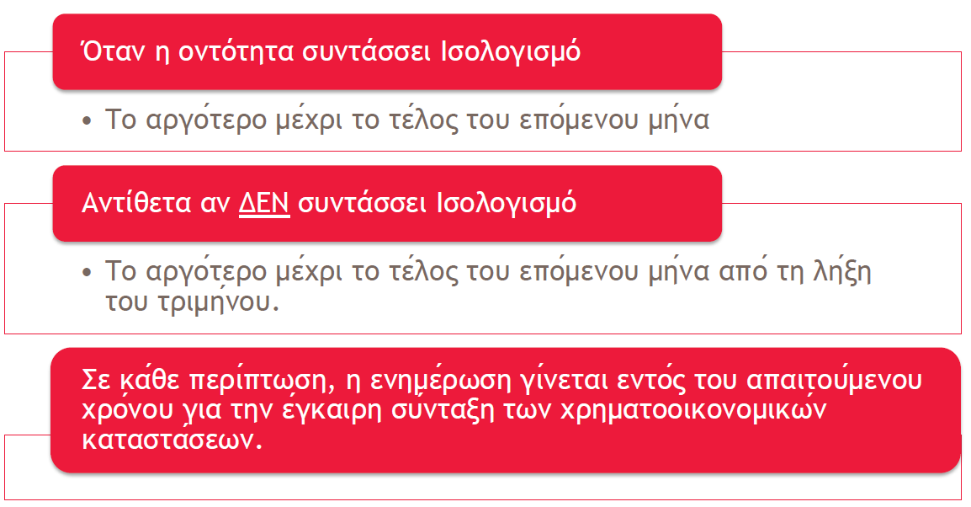
ΧΡΟΝΟΣ ΕΝΗΜΕΡΩΣΗΣ ΛΟΓΙΣΤΙΚΩΝ ΑΡΧΕΙΩΝ (ΒΙΒΛΙΩΝ) (ΑΡΘΡΟ 6)

Slide 100
ΔΙΑΦΥΛΑΞΗ ΛΟΓΙΣΤΙΚΩΝ ΑΡΧΕΙΩΝ (ΑΡΘΡΟ 7)
Τήρηση και διαφύλαξη των βιβλίων και στοιχείων (5 έτη από τη λήξη της περιόδου)
Μπορούν να τηρούνται και να φυλάσσονται οπουδήποτε, ακόμη και κατά την διάρκεια της περιόδου που αφορούν.
Δυνατότητα διαφύλαξης σε οποιαδήποτε μορφή (έντυπη ή ηλεκτρονική) ανεξάρτητα από τον τρόπο τήρησης αυτών.
Τα σε έντυπη μορφή (εκδιδόμενα και λαμβανόμενα) μπορούν να ψηφιοποιούνται και να φυλάσσονται στη νέα μορφή ακόμα και κατά τη διάρκεια της τρέχουσας περιόδου.
Η δυνατότητα αυτή παρέχεται επίσης και για τα παραστατικά (στοιχεία) με ημερομηνία έκδοσης πριν την 1/1/2015, αλλά δεν παρέχεται για τα τηρούμενα μέχρι 31/12/2014 βιβλία.

Slide 101
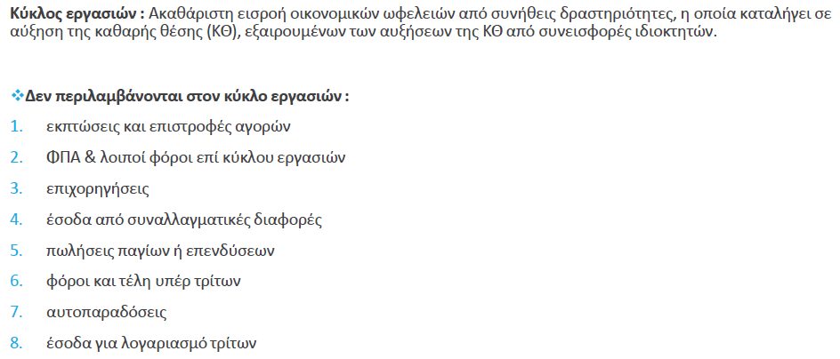
ΚΥΚΛΟΣ ΕΡΓΑΣΙΩΝ

Slide 102
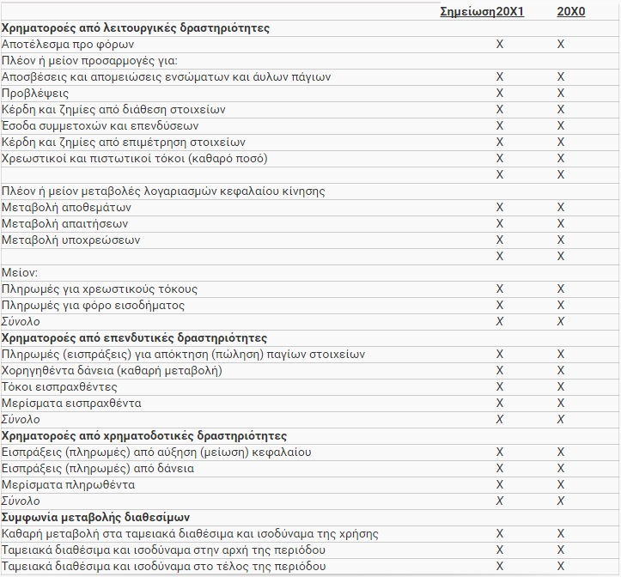
Η Κατάσταση Χρηματορροών

Slide 103
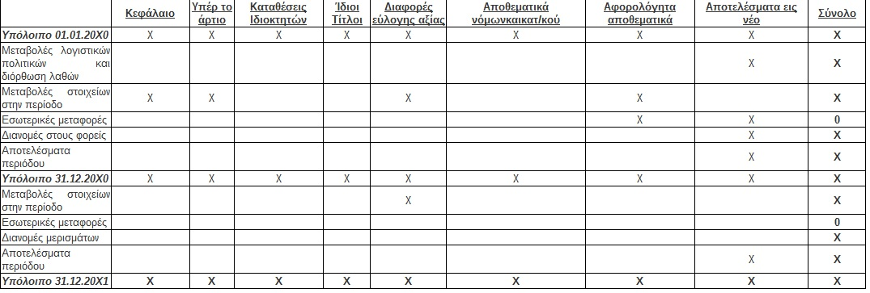
Κατάσταση Μεταβολών Καθαρής Θέσης

Slide 104
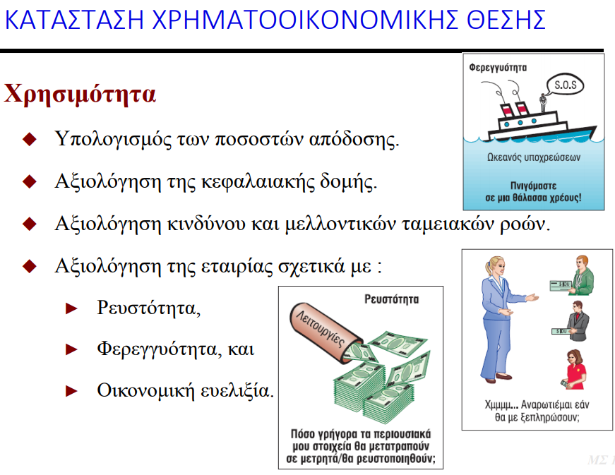

Slide 105
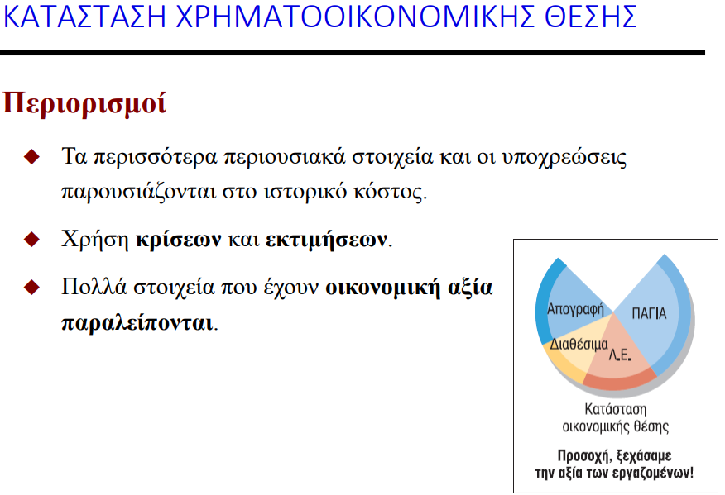

Slide 106
Γενικές Αρχές Σύνταξης Χρηματοοικονομικών Καταστάσεων (Άρθρο 17)
Οι λογιστικές πολιτικές χρησιμοποιούνται με συνέπεια από περίοδο σε περίοδο ώστε να διασφαλίζεται η συγκρισιμότητα των χρηματοοικονομικών.
Όταν τα ποσά της προηγούμενης περιόδου δεν είναι συγκρίσιμα με τα αντίστοιχα της τρέχουσας περιόδου, τα ποσά της προηγούμενης περιόδου προσαρμόζονται αναλόγως, ώστε να γίνουν συγκρίσιμα.

Slide 107
Γενικές Αρχές Σύνταξης Χρηματοοικονομικών Καταστάσεων (Άρθρο 17)
Η αναγνώριση και η επιμέτρηση των στοιχείων του ισολογισμού και της κατάστασης αποτελεσμάτων χρήσης γίνεται με σύνεση και ξεχωριστά για κάθε στοιχείο. Συμψηφισμοί μεταξύ περιουσιακών στοιχείων και υποχρεώσεων ή μεταξύ εσόδων και εξόδων δεν επιτρέπονται.
Όλα τα στοιχεία του ισολογισμού και της κατάστασης αποτελεσμάτων που προκύπτουν στην τρέχουσα περίοδο αναγνωρίζονται στην περίοδο αυτή με βάση την αρχή του δεδουλευμένου.

Slide 108
Γενικές Αρχές Σύνταξης Χρηματοοικονομικών Καταστάσεων (Άρθρο 17)
Όλα τα στοιχεία του ισολογισμού και της κατάστασης αποτελεσμάτων χρήσης που προέκυψαν σε προηγούμενη περίοδο, αλλά δεν έχουν αναγνωριστεί κατάλληλα, αναγνωρίζονται στην τρέχουσα περίοδο.
Τα υπόλοιπα έναρξης του ισολογισμού σε κάθε περίοδο θα πρέπει να συμφωνούν με τα υπόλοιπα λήξης της προηγούμενης περιόδου.

Slide 109
Γενικές Αρχές σύνταξης Χρηματοοικονομικών Καταστάσεων (Άρθρο 17)
Κέρδη που δεν έχουν πραγματοποιηθεί την ημερομηνία του ισολογισμού, δεν αναγνωρίζονται.
Ενδεχόμενα περιουσιακά στοιχεία και ενδεχόμενες υποχρεώσεις δεν αναγνωρίζονται ως στοιχεία των χρηματοοικονομικών καταστάσεων.

Slide 110
Γενικές Αρχές Σύνταξης Χρηματοοικονομικών Καταστάσεων (Άρθρο 17)
Τα κονδύλια των χρηματοοικονομικών καταστάσεων παρακολουθούνται λογιστικά και παρουσιάζονται λαμβάνοντας υπόψη την οικονομική ουσία των συναλλαγών ή γεγονότων.
Η παραδοχή της συνέχισης της δραστηριότητας αξιολογείται τουλάχιστον για διάστημα 12 μηνών μετά την ημερομηνία του ισολογισμού.

Slide 111
Γενικές Αρχές σύνταξης Χρηματοοικονομικών Καταστάσεων (Άρθρο 17)
Γεγονότα που έγιναν εμφανή μετά την λήξη της περιόδου, αλλά πριν από την ημερομηνία κατά την οποία το αρμόδιο όργανο εγκρίνει τις χρηματοοικονομικές καταστάσεις για δημοσιοποίηση, αναγνωρίζονται στην κλεισμένη περίοδο.
Θα πρέπει όμως να αναφέρονται σε συνθήκες που υπήρχαν στο τέλος αυτής της περιόδου και επηρεάζουν τα κονδύλια του ισολογισμού και της κατάστασης αποτελεσμάτων χρήσης.

Slide 112
Ενσώματα και Άυλα Πάγια Περιουσιακά Στοιχεία (Άρθρο 18)
Τα ενσώματα και άυλα πάγια περιουσιακά στοιχεία:
  αναγνωρίζονται αρχικά στο κόστος κτήσης και
  μεταγενέστερα επιμετρούνται στο αποσβέσιμο κόστος κτήσης.

Slide 113
Ενσώματα και Άυλα Πάγια Περιουσιακά Στοιχεία (Άρθρο 18)
Στα πάγια περιουσιακά στοιχεία περιλαμβάνονται μεταξύ των άλλων:
Η υπεραξία ως άυλο στοιχείο
Οι δαπάνες βελτίωσης των παγίων
Οι δαπάνες επισκευής και συντήρησης.
Οι δαπάνες ανάπτυξης
Το κόστος αποσυναρμολόγησης, απομάκρυνσης ή αποκατάστασης ενσώματων πάγιων

Slide 114
Ενσώματα και Άυλα Πάγια Περιουσιακά Στοιχεία (Άρθρο 18)
Στο κόστος των ιδιοπαραγώμενων παγίων περιλαμβάνονται:
Το σύνολο των δαπανών που απαιτούνται για να φτάσει το στοιχείο στην κατάσταση λειτουργίας για την οποία προορίζεται.
Το κόστος των πρώτων υλών, των αναλώσιμων υλικών και της εργασίας και οποιοδήποτε άλλο κόστος το οποίο σχετίζεται άμεσα με το εν λόγω πάγιο στοιχείο.
Μια εύλογη αναλογία σταθερών και μεταβλητών εξόδων που σχετίζονται έμμεσα με το εν λόγω πάγιο στοιχείο.

Slide 115
Ενσώματα και Άυλα Πάγια Περιουσιακά Στοιχεία (Άρθρο 18)
Στο κόστος των ιδιοπαραγώμενων παγίων περιλαμβάνονται:
Οι τόκοι εντόκων υποχρεώσεων κατά το μέρος που αναλογούν σε αυτό.

Slide 116
Ενσώματα και Άυλα Πάγια Περιουσιακά Στοιχεία (Άρθρο 18)
Προσδιορισμός των αποσβέσεων:
Η απόσβεση αρχίζει όταν το περιουσιακό στοιχείο είναι έτοιμο για την χρήση την οποία προορίζεται και υπολογίζεται με βάση την εκτιμώμενη ωφέλιμη οικονομική ζωή του.
Η διοίκηση της επιχείρησης έχει την ευθύνη για την επιλογή της κατάλληλης μεθόδου απόσβεσης για την συστηματική κατανομή της αξίας του παγίου στην ωφέλιμη οικονομική ζωή του.

Slide 117
Ενσώματα και Άυλα Πάγια Περιουσιακά Στοιχεία (Άρθρο 18)
Προσδιορισμός των αποσβέσεων:
Οι αποσβέσεις διενεργούνται είτε με την σταθερή μέθοδο, είτε με την φθίνουσα μέθοδο είτε με την μέθοδο των παραγόμενων μονάδων.
Η γη δεν υπόκεινται σε απόσβεση. Ωστόσο βελτιώσεις αυτής με περιορισμένη ωφέλιμη ζωή υπόκεινται σε απόσβεση.
Τα έργα τέχνης, τα κοσμήματα, οι αντίκες και άλλα πάγια στοιχεία που δεν υπόκειται σε φθορά ή αχρήστευση δεν αποσβένονται.

Slide 118
Ενσώματα και Άυλα Πάγια Περιουσιακά Στοιχεία (Άρθρο 18)
Προσδιορισμός των αποσβέσεων:
Η υπεραξία και τα άυλα περιουσιακά στοιχεία με απεριόριστη ζωή δεν υπόκεινται σε απόσβεση.
Η υπεραξία, οι δαπάνες ανάπτυξης και τα άυλα περιουσιακά στοιχεία με ωφέλιμη ζωή που δεν μπορεί να προσδιοριστεί αξιόπιστα υπόκεινται σε απόσβεση, με περίοδο απόσβεσης τα 10 έτη.

Slide 119
Ενσώματα και Άυλα Πάγια Περιουσιακά Στοιχεία (Άρθρο 18)
Προσδιορισμός της απομείωσης:
Τα πάγια περιουσιακά στοιχεία που επιμετρούνται στο κόστος κτήσης ή στο αποσβέσιμο κόστος υπόκεινται σε έλεγχο απομείωσης της αξίας τους, όταν υπάρχουν οι σχετικές ενδείξεις. Ζημίες απομείωσης προκύπτουν όταν η ανακτήσιμη αξία ενός παγίου καταστεί μικρότερη από την λογιστική του αξία.

Slide 120
Ενσώματα και Άυλα Πάγια Περιουσιακά Στοιχεία (Άρθρο 18)
Ενδείξεις απομείωσης αποτελούν:
Η μείωση της αξίας ενός στοιχείου πέραν του ποσού που θα αναμενόταν ως αποτέλεσμα του χρόνου ή της κανονικής χρήσης του.
Οι δυσμενείς μεταβολές στο τεχνολογικό, οικονομικό και νομικό περιβάλλον της επιχείρησης.
Η αύξηση των επιτοκίων της αγοράς που είναι πιθανόν να οδηγήσει σε σημαντική μείωση της ανακτήσιμης αξίας του παγίου.

Slide 121
Ενσώματα και Άυλα Πάγια Περιουσιακά Στοιχεία (Άρθρο 18)
Αναγνώριση της απομείωσης στα αποτελέσματα:
Οι ζημίες απομείωσης αναγνωρίζονται στα αποτελέσματα ως έξοδο.
Οι ζημίες απομείωσης αναστρέφονται στα αποτελέσματα, όταν οι συνθήκες που τις προκάλεσαν παύουν να υφίσταται.

Slide 122
Ενσώματα και Άυλα Πάγια Περιουσιακά Στοιχεία (Άρθρο 18)
Αναγνώριση της απομείωσης στα αποτελέσματα:
Η απομείωση της υπεραξίας δεν αναστρέφεται.
Η λογιστική αξία ενός παγίου μετά την αναστροφή της ζημίας απομείωσης δεν μπορεί να υπερβεί τη λογιστική αξία που θα είχε το πάγιο εάν δεν είχε αναγνωρισθεί η ζημία απομείωσης.

Slide 123
Ενσώματα και Άυλα Πάγια Περιουσιακά Στοιχεία (Άρθρο 18)
Παύση της αναγνώρισης των παγίων:
Ένα πάγιο στοιχείο παύει να αναγνωρίζεται στον ισολογισμό όταν το στοιχείο αυτό διατίθεται ή όταν δεν αναμένονται πλέον μελλοντικά οικονομικά οφέλη από την χρήση ή την διάθεσή του.
Το κέρδος ή ζημία που προκύπτει από την παύση αναγνώρισης του παγίου στοιχείου προσδιορίζεται από τη διαφορά μεταξύ του καθαρού προϊόντος της διάθεσης και της λογιστικής αξίας του στοιχείου.

Slide 124
Ενσώματα και Άυλα Πάγια Περιουσιακά Στοιχεία (Άρθρο 18)
Παύση της αναγνώρισης των παγίων:
Το κέρδος ή η ζημία από την παύση αναγνώρισης ενός παγίου στοιχείου περιλαμβάνεται στην κατάσταση αποτελεσμάτων χρήσης στο χρόνο που το στοιχείο παύει να αναγνωρίζεται.

Slide 125
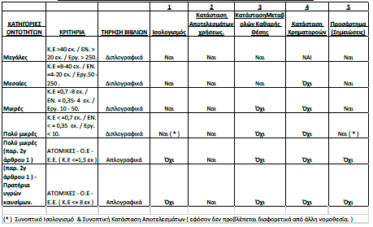
ΚΑΤΗΓΟΡΙΕΣ ΟΝΤΟΤΗΤΩΝ - ΚΡΙΤΗΡΙΑ ΕΝΤΑΞΗΣ – ΤΗΡΗΣΗ ΒΙΒΛΙΩΝ – ΥΠΟΧΡΕΩΣΗ ΣΥΝΤΑΞΗΣ ΚΑΤΑΣΤΑΣΕΩΝ

Slide 126
Σχέδιο Λογαριασμών
Νέο σχέδιο λογαριασμών: Στα νέα ΕΛΠ ορίζεται νέο σχέδιο λογαριασμών, ενώ περαιτέρω παρέχεται η δυνατότητα οι οντότητες να συνεχίσουν να χρησιμοποιούν το υπάρχον σχέδιο λογαριασμών που τηρούσαν μέχρι 31.12.2014 με τις απαραίτητες προσαρμογές.

Slide 127
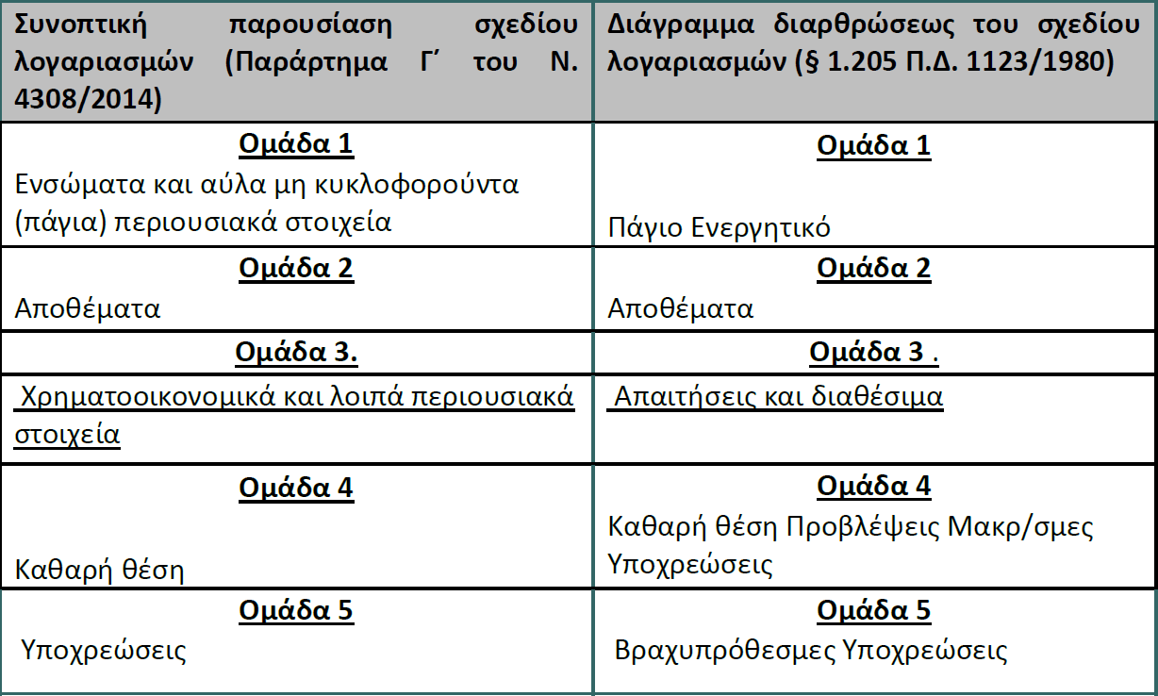
ΠΑΡΟΥΣΙΑΣΗ ΣΧΕΔΙΟΥ ΛΟΓΑΡΙΑΣΜΩΝ ΚΑΤΑ ΕΛΠ (1)

Slide 128
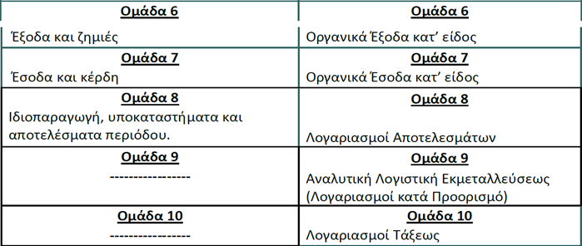
ΠΑΡΟΥΣΙΑΣΗ ΣΧΕΔΙΟΥ ΛΟΓΑΡΙΑΣΜΩΝ ΚΑΤΑ ΕΛΠ (2)

Slide 129
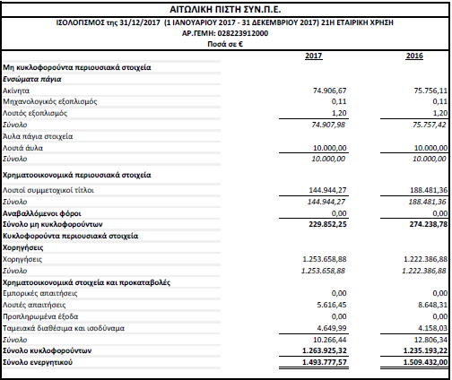
ΙΣΟΛΟΓΙΣΜΟΣ ΣΥΝ.Π.Ε.- ΕΝΕΡΓΗΤΙΚΟ

Slide 130
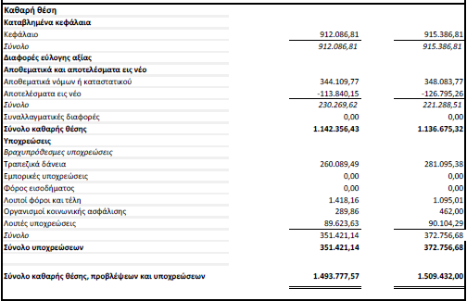
ΙΣΟΛΟΓΙΣΜΟΣ ΣΥΝ.Π.Ε.- ΠΑΘΗΤΙΚΟ

Slide 131
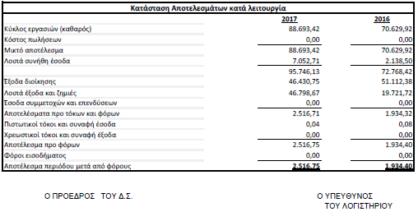
ΣΥΝ.Π.Ε.– ΑΠΟΤΕΛΕΣΜΑΤΑ ΧΡΗΣΗΣ

Slide 132
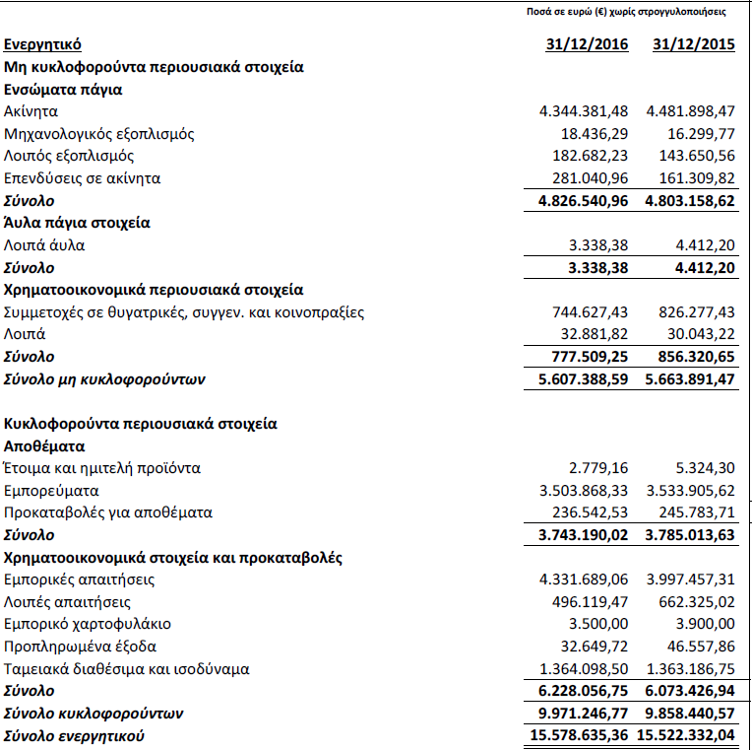
ΙΣΟΛΟΓΙΣΜΟΣ Α. Ε.- ΕΝΕΡΓΗΤΙΚΟ

Slide 133
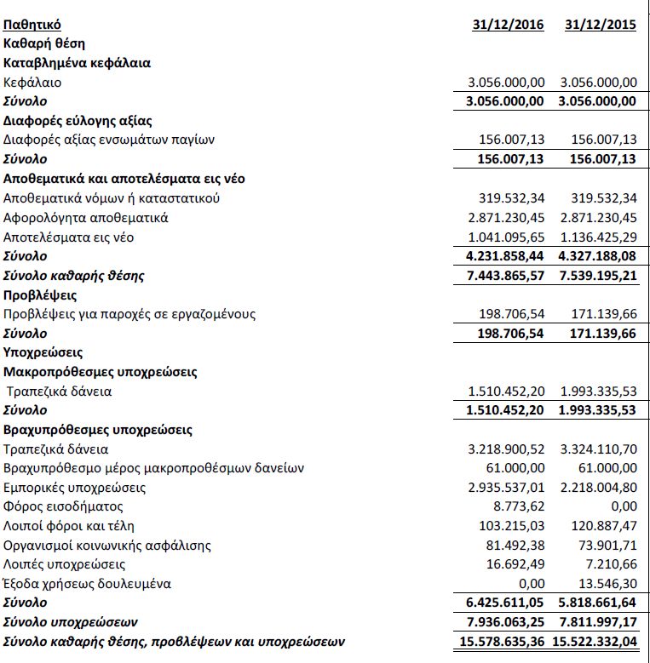
ΙΣΟΛΟΓΙΣΜΟΣ Α.Ε.- ΠΑΘΗΤΙΚΟ

Slide 134
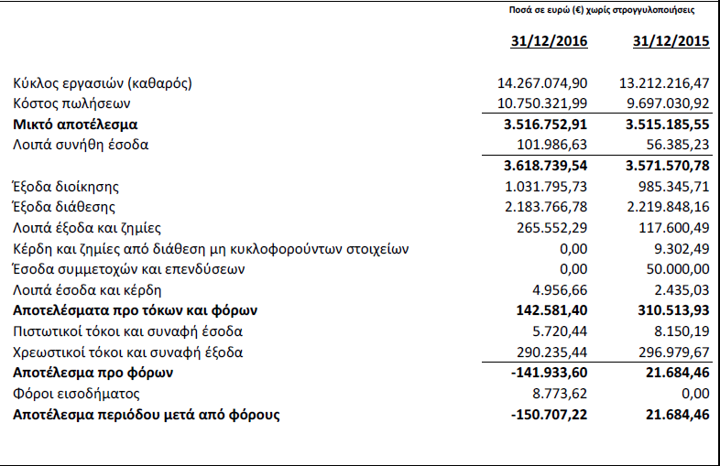
Α.Ε.– ΑΠΟΤΕΛΕΣΜΑΤΑ ΧΡΗΣΗΣ

Slide 135
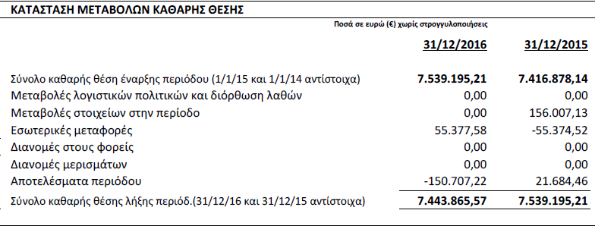

Slide 136
ΕΝΤΟΠΙΣΜΟΣ ΠΕΡΙΠΤΩΣΕΩΝ ΠΟΥ ΕΧΟΥΝ ΔΙΑΦΟΡΕΤΙΚΟ ΛΟΓΙΣΤΙΚΟ ΧΕΙΡΙΣΜΟ ΚΑΙ ΤΡΟΠΟ ΑΠΟΤΙΜΗΣΗΣ ΣΤΑ Ε.Λ.Π ΚΑΙ ΣΤΟ Ε.Γ.Λ.Σ.
Συντελεστής απόσβεσης (Διαφορετική ωφέλιμη ζωή μεταξύ λογιστικής και φορολογικής βάσης).
Αλλαγή μεθόδου απόσβεσης (από την σταθερή σε άλλη μέθοδο).
Λογιστική απεικόνιση «χρηματοδοτικών μισθώσεων», που υπήρχαν έως και 31/12/2013.
Λογιστική απεικόνιση των «εξόδων πολυετούς απόσβεσης», που υπήρχαν έως 31/12/2014.
Αναγνώριση επισφαλών απαιτήσεων.
Αναγνώριση απαξιωμένων αποθεμάτων.

Slide 137
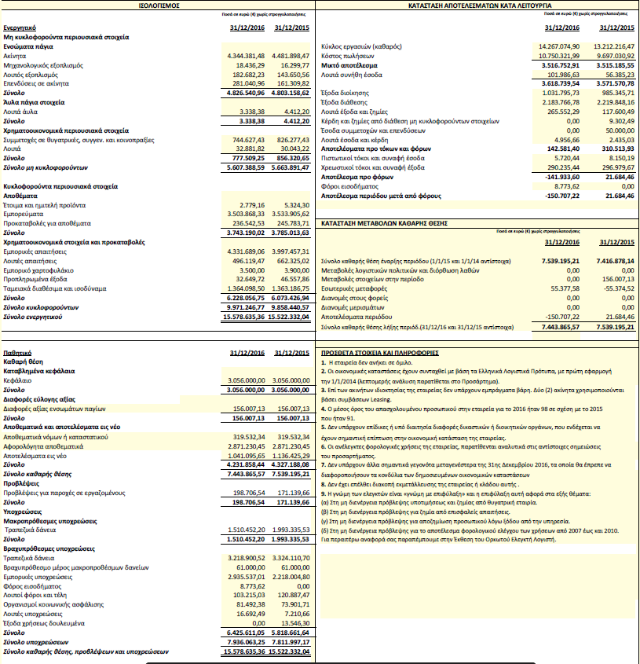

Slide 138
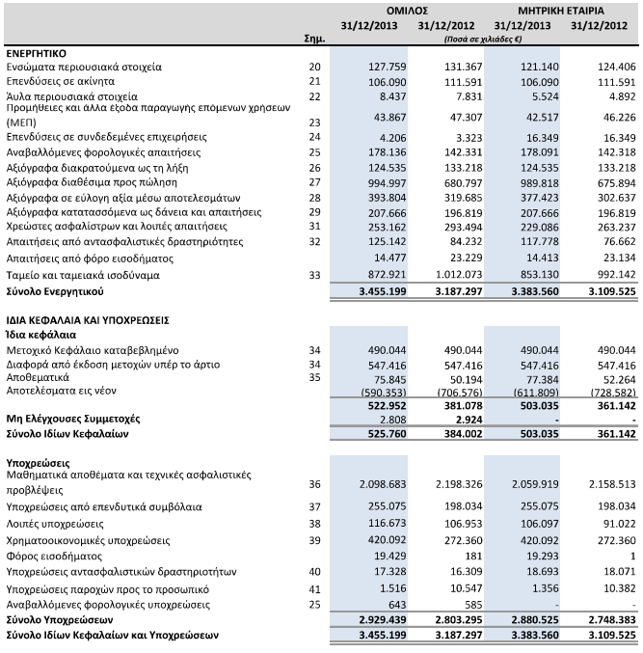

Slide 139


Slide 140
ΕΝΤΟΠΙΣΜΟΣ ΠΕΡΙΠΤΩΣΕΩΝ ΠΟΥ ΕΜΦΑΝΙΖΟΝΤΑΙ ΣΕ «ΔΙΑΦΟΡΕΤΙΚΟ ΠΕΔΙΟ» ΣΤΙΣ ΟΙΚΟΝΟΜΙΚΕΣ ΚΑΤΑΣΤΑΣΕΙΣ ΒΑΣΕΙ ΤΩΝ Ε.Λ.Π ΣΕ ΣΧΕΣΗ ΜΕ ΤΟ Ε.Γ.Λ.Σ.
Ακίνητα. (Γίνεται διαχωρισμός σε «ιδιοχρησιμοποιούμενα» και «επενδυτικά»).
Κρατικές επιχορηγήσεις (εμφανίζεται στις «Υποχρεώσεις» και όχι στα «ίδια Κεφάλαια», ο οποίος καταργείται ).
Φόρος εισοδήματος (εμφανίζεται στην «Κατάσταση Αποτελεσμάτων» και όχι στον «Πίνακα Διάθεσης», ο οποίος καταργείται ).
Λοιποί μη ενσωματωμένοι στο λειτουργικό κόστος φόροι. (εμφανίζεται στην «Κατάσταση Αποτελεσμάτων» και όχι στον «Πίνακα Διάθεσης», ο οποίος καταργείται).
Αμοιβές μελών Δ.Σ (που δίδονται μέσω της διάθεσης των Κερδών).
Καταθέσεις μετόχων (εμφανίζονται στα «Ίδια Κεφάλαια», υπό προϋποθέσεις).

Slide 141
ΕΝΤΟΠΙΣΜΟΣ ΠΕΡΙΠΤΩΣΕΩΝ ΠΟΥ ΔΕΝ ΕΜΦΑΝΙΖΟΝΤΑΙ ΣΤΟ ΙΔΙΟ ΕΤΟΣ ΣΤΙΣ ΟΙΚΟΝΟΜΙΚΕΣ ΚΑΤΑΣΤΑΣΕΙΣ ΒΑΣΕΙ ΤΩΝ Ε.Λ.Π ΣΕ ΣΧΕΣΗ ΜΕ ΤΟ Ε.Γ.Λ.Σ.
Μερίσματα και διανομή κερδών της χρήσεως γενικότερα (η λογιστική εγγραφή γίνεται με την έγκριση του Ισολογισμού από την Γενική Συνέλευση των Μετόχων και όχι την 31/12).
«Οφειλόμενο Μετοχικό Κεφάλαιο» (η λογιστική εγγραφή γίνεται με την κατάθεση των Μετόχων και όχι με την λήψη της απόφασης).
Προκαταβολή φόρου εισοδήματος (η λογιστική εγγραφή γίνεται με την υποβολή της δήλωσης φόρου εισοδήματος και όχι την 31/12).
Κ.λ.π

Slide 142

ΔΙΑΦΟΡΕΣ ΕΛΠ & ΔΠΧΑ (1)

Slide 143

ΔΙΑΦΟΡΕΣ ΕΛΠ & ΔΠΧΑ (2)

Slide 144

ΔΙΑΦΟΡΕΣ ΕΛΠ & ΔΠΧΑ (3)

Slide 145

ΔΙΑΦΟΡΕΣ ΕΛΠ & ΔΠΧΑ (4)

Slide 146

ΔΙΑΦΟΡΕΣ ΕΛΠ & ΔΠΧΑ (4)

Slide 147
ΤΙΜΟΛΟΓΙΟ (1)
- Το τιμολόγιο εξακολουθεί να είναι το στοιχείο εκείνο που εκδίδεται σε κάθε περίπτωση πώλησης αγαθών ή παροχής υπηρεσιών.
- Ειδικά για κάθε πώληση αγαθών ή υπηρεσιών σε ιδιώτες καταναλωτές, μπορεί να εκδίδεται στοιχείο λιανικής πώλησης (απόδειξη λιανικής πώλησης ή απόδειξη παροχής υπηρεσιών), αντί τιμολογίου.
- Επίσης προβλέπεται για πρώτη φορά και η περίπτωση έκδοσης απλοποιημένου τιμολογίου, για ορισμένες συναλλαγές.
- Για την είσπραξη αποζημιώσεων, επιδοτήσεων, οικονομικών ενισχύσεων, επιστροφών τόκων, εισφορών και λοιπών συναφών εσόδων, δεν προβλέπεται ή έκδοση τιμολογίου

Slide 148
ΤΙΜΟΛΟΓΙΟ (2)
Δεν ορίζεται συγκεκριμένη φόρμα.
Οποιοδήποτε έγγραφο μπορεί να γίνει δεκτό ως τιμολόγιο αρκεί να περιλαμβάνει όλες τις πληροφορίες που απαιτούνται και να το δέχεται ως τέτοιο ο παραλήπτης των αγαθών ή λήπτης των υπηρεσιών.
Ποιες είναι οι πληροφορίες που πρέπει να περιλαμβάνει το τιμολόγιο:

Slide 149
Το τιμολόγιο φέρει υποχρεωτικά τις ακόλουθες ενδείξεις: (1)
α)Την ημερομηνία έκδοσης του τιμολογίου.
β)Τον αύξοντα αριθμό, για μία ή περισσότερες σειρές τιμολογίων, ο οποίος χαρακτηρίζει το τιμολόγιο με μοναδικό τρόπο.
γ)Τον Αριθμό Φορολογικού Μητρώου (Α.Φ.Μ.), με βάση τον οποίο ο πωλητής πραγματοποίησε την παράδοση των αγαθών ή την παροχή των υπηρεσιών.
δ)Τον Α.Φ.Μ. του πελάτη, με βάση τον οποίο έλαβε χώρα η παράδοση των αγαθών ή η παροχή των υπηρεσιών.
ε)Την πλήρη επωνυμία και την πλήρη διεύθυνση του πωλητή και του πελάτη που αποκτά τα αγαθά ή λαμβάνει τις υπηρεσίες.
στ)Την ποσότητα και το είδος των παραδιδόμενων αγαθών ή την έκταση και το είδος των παρεχόμενων υπηρεσιών, εκτός εάν η έκταση και το είδος των παρεχόμενων υπηρεσιών προκύπτει από άλλα έγγραφα στα οποία παραπέμπει το τιμολόγιο.
ζ)Την ημερομηνία κατά την οποία πραγματοποιήθηκε ή ολοκληρώθηκε η παράδοση αγαθών ή η παροχή υπηρεσιών, εφόσον η ημερομηνία αυτή δεν συμπίπτει με την ημερομηνία έκδοσης του τιμολογίου.
η)Την αξία αγαθών ή υπηρεσιών ανά συντελεστή Φ.Π.Α., την αξία που απαλλάσσεται Φ.Π.Α., την αξία μονάδας αγαθού ή υπηρεσίας χωρίς Φ.Π.Α., καθώς και την αξία κάθε έκπτωσης ή επιστροφής, εάν δεν συμπεριλαμβάνονται στην τιμή μονάδας.

Slide 150
Το τιμολόγιο φέρει υποχρεωτικά τις ακόλουθες ενδείξεις: (2)
θ)Το συντελεστή Φ.Π.Α. που εφαρμόζεται.
ι) Το ποσό του οφειλόμενου Φ.Π.Α., εκτός εάν εφαρμόζεται ειδικό καθεστώς σύμφωνα με το οποίο η πληροφορία αυτή παραλείπεται.
ια) Τον όρο «Αυτό - τιμολόγηση», όταν το τιμολόγιο εκδίδεται από τον λήπτη των αγαθών ή των υπηρεσιών.
ιβ) Όταν η πράξη απαλλάσσεται από Φ.Π.Α., η διάταξη της εθνικής νομοθεσίας (νόμος 2859/2000) ή η διάταξη της Οδηγίας 2006/112/ΕΚ ή άλλη διάταξη, σύμφωνα με την οποία η παράδοση αγαθών ή η παροχή υπηρεσιών απαλλάσσεται από το φόρο αυτό.
ιγ) Όταν ο λήπτης είναι υπόχρεος καταβολής του Φ.Π.Α., η αναφορά «Αντίστροφη επιβάρυνση».
ιδ) Επί ενδοκοινοτικής παράδοσης ενός καινούργιου μεταφορικού μέσου, τα στοιχεία που προβλέπονται από την ισχύουσα νομοθεσία περί Φ.Π.Α., βάσει της οδηγίας 2006/112/ΕΚ.
ιε) Όταν εφαρμόζεται το καθεστώς του περιθωρίου κέρδους των πρακτορείων ταξιδίων, η αναφορά «Καθεστώς περιθωρίου –Ταξιδιωτικά πρακτορεία».
ιστ) Ο όρος «Καθεστώς περιθωρίου –Μεταχειρισμένα αγαθά» ή «Καθεστώς περιθωρίου –Έργα τέχνης» ή «Καθεστώς περιθωρίου –Αντικείμενα συλλεκτικής και αρχαιολογικής αξίας», όταν εφαρμόζεται ένα από τα ειδικά καθεστώτα που ισχύουν στον τομέα των μεταχειρισμένων αγαθών και των αντικειμένων καλλιτεχνικής, συλλεκτικής και αρχαιολογικής αξίας, αντίστοιχα.
ιζ) Όταν ο υπόχρεος στο Φ.Π.Α. είναι φορολογικός αντιπρόσωπος κατά την έννοια της ισχύουσας νομοθεσίας περί Φ.Π.Α. και της σχετικής Οδηγίας 2006/112/ΕΚ,ταπλήρη στοιχεία του εν λόγω προσώπου, καθώς και τον Αριθμό Φορολογικού Μητρώου (Α.Φ.Μ.) αυτού

Slide 151

ΠΕΡΙΠΤΩΣΕΙΣ ΕΚΔΟΣΗΣ ΤΙΜΟΛΟΓΙΟΥ(ΑΡΘΡΟ 8)

Slide 152

ΧΑΡΑΚΤΗΡΙΣΤΙΚΑ ΤΙΜΟΛΟΓΙΟΥ

Slide 153

ΕΚΔΙΔΟΜΕΝΑ ΣΤΟΙΧΕΙΑ ΓΙΑ ΛΙΑΝΙΚΗ ΠΩΛΗΣΗ ΑΓΑΘΩΝ ΚΑΙ ΥΠΗΡΕΣΙΩΝ (ΑΡΘΡΟ 12)

Slide 154
ΕΛΛΗΝΙΚΑ ΛΟΓΙΣΤΙΚΑ ΠΡΟΤΥΠΑ – ΛΟΓΙΣΤΙΚΑ ΑΡΧΕΙΑ

Slide 155
ΕΛΛΗΝΙΚΑ ΛΟΓΙΣΤΙΚΑ ΠΡΟΤΥΠΑ – ΛΟΓΙΣΤΙΚΑ ΑΡΧΕΙΑ

Slide 156
ΑΠΛΟΠΟΙΗΜΕΝΟ ΤΙΜΟΛΟΓΙΟ
Πότε μπορεί να εκδοθεί απλοποιημένο τιμολόγιο:
- Όταν το ποσό του τιμολογίου δεν υπερβαίνει το ποσό των 100 ευρώ, ή
- Όταν τροποποιεί και αναφέρεται ειδικά και αναμφισβήτητα σε ένα αρχικό τιμολόγιο.
ΔΕΝ ΠΕΡΙΛΑΜΒΑΝΕΤΑΙ ΣΤΙΣ ΣΥΓΚΕΝΤΡΩΤΙΚΕΣ ΚΑΤΑΣΤΑΣΕΙΣ

Slide 157
ΧΡΟΝΟΣ ΕΚΔΟΣΗΣ ΤΙΜΟΛΟΓΙΟΥ
Πώληση αγαθών
Το αργότερο μέχρι τη 15η ημέρα του επόμενου μήνα της παράδοσης ή αποστολής αγαθών
Παροχή υπηρεσιών
Το αργότερο μέχρι τη 15η ημέρα του επόμενου μήνα της ολοκλήρωσης της υπηρεσίας,
Συνεχιζόμενη παροχή υπηρεσιών ή κατασκευή έργου
Μέχρι τη 15η ημέρα του επόμενου μήνα από την περίοδο στην οποία μέρος της σχετικής αμοιβής καθίσταται απαιτητό για τα αγαθά ή τις υπηρεσίες που έχουν παρασχεθεί ή το μέρος του έργου που έχει ολοκληρωθεί.
Απόκτηση δικαιώματος λήψης υπηρεσίας
Με την απόκτηση του δικαιώματος
Συγκεντρωτικό τιμολόγιο
Το αργότερο μέχρι τη 15η του επόμενου μήνα από το μήνα εντός του οποίου πραγματοποιήθηκε το πρώτο γεγονός πώλησης αγαθών ή παροχής υπηρεσιών που συμπεριλαμβάνεται στο συγκεντρωτικό τιμολόγιο.
Αγοραστής δημόσιο ή Ν.Π.Δ.Δ.
Μέχρι το τέλος της ετήσιας περιόδου μέσα στην οποία έγινε η παράδοση ή η αποστολή των αγαθών ή η παροχή των υπηρεσιών ή η πιστοποίηση δημόσιων έργων ή η οριστικοποίηση της συναλλαγής από τον αγοραστή, κατά περίπτωση.

Slide 158

ΕΛΛΗΝΙΚΑ ΛΟΓΙΣΤΙΚΑ ΠΡΟΤΥΠΑ – ΛΟΓΙΣΤΙΚΑ ΑΡΧΕΙΑ

Slide 159
ΕΛΛΗΝΙΚΑ ΛΟΓΙΣΤΙΚΑ ΠΡΟΤΥΠΑ – ΛΟΓΙΣΤΙΚΑ ΑΡΧΕΙΑ
ΛΙΑΝΙΚΕΣ ΣΥΝΑΛΛΑΓΕΣ
Μπορεί να εκδοθεί:
- Τιμολόγιο (με πλήρη στοιχεία).
- Απλοποιημένο τιμολόγιο (για αξία < 100 ευρώ).
- Παραστατικό λιανικής πώλησης, με όποια ονομασία επιθυμούμε
ΠΡΟΣΟΧΗ.
Το παραστατικό λιανικής πώλησης εκδίδεται άμεσα και πρέπει να σημαίνεται με Φ.Η.Μ. Με την ΠΟΛ.1002/2014 ορίστηκαν κατηγορίες οντοτήτων και συναλλαγών που απαλλάσσονται από τη χρήση Φ.Η.Μ.

Slide 160
Ηλεκτρονικό Τιμολόγιο
Οποιοδήποτε τιμολόγιο εκδίδεται και αποστέλλεται ηλεκτρονικά είναι ηλεκτρονικό τιμολόγιο.
- Πρέπει να είναι σε ασφαλή μορφότυπο (xml, pdf κλπ.).
- Πρέπει να γίνεται δεκτό από τον πελάτη, με έγγραφη ή ηλεκτρονική αποδοχή ή σιωπηρά.
Παράδειγμα.
Λογιστής εκδίδει χειρόγραφο τιμολόγιο, το σκανάρει και το αποστέλλει μέσω e-mail ως pdf σε πελάτη. Είναι ηλεκτρονικό τιμολόγιο εφόσον ο πελάτης το αποδεχθεί ή προκύπτει ότι το αποδέχθηκε π.χ. λόγω εξόφλησης του.

Slide 161
ΕΛΛΗΝΙΚΑ ΛΟΓΙΣΤΙΚΑ ΠΡΟΤΥΠΑ – ΛΟΓΙΣΤΙΚΑ ΑΡΧΕΙΑ
Αυθεντικότητα του τιμολογίου. ΤΑ ΤΡΙΑ «Α»:
- Αυθεντικότητα της προέλευσης
- Ακεραιότητα του περιεχομένου
- Αναγνωσιμότητα του τιμολογίου
Βασικός κανόνας: αξιόπιστη και ελέγξιμη αλληλουχία (αλυσίδα) τεκμηρίων που συνδέουν κάθε τιμολόγιο με τη σχετική προμήθεια αγαθών ή παροχή υπηρεσιών, και αντίστροφα.

Slide 162
Αναβαλλόμενοι Φόροι
Αναβαλλόμενη φορολογική απαίτηση: Η αναβαλλόμενη φορολογική απαίτηση είναι το ποσό του φόρου εισοδήματος που είναι ανακτήσιμος σε μελλοντικές περιόδους από εκπιπτόμενες προσωρινές διαφορές, μεταφερόμενες φορολογικές ζημιές και μεταφερόμενους αχρησιμοποίητους πιστωτικούς φόρους.
Αναβαλλόμενη φορολογική υποχρέωση: Είναι το ποσό του φόρου εισοδήματος που οφείλεται σε μελλοντικές περιόδους, σε σχέση με φορολογητέες προσωρινές διαφορές.

Slide 163
Αναβαλλόμενη Φορολογική Απαίτηση
Η αξία κτήσης ενός παγίου είναι 10.000 ευρώ και προβλέπεται φορολογικός συντελεστής αποσβέσεων 16% δηλαδή 10.000*16% = 1.600 (άρθρο 24, Ν. 4172/2013). Η επιχείρηση όμως επιλέγει να υπολογίσει τις αποσβέσεις του παγίου με συντελεστή 20%, δηλαδή έχουμε 10.000*20% = 2.000 και (10.000 / 2.000 = 5) εκτιμώντας ότι η ωφέλιμη ζωή του παγίου είναι μικρότερη από τα 6,25 έτη (10.000 / 1.600 = 6,25), που προκύπτουν με την χρήση του φορολογικού συντελεστή αποσβέσεων 16%.
Έτσι, δημιουργείται η αναβαλλόμενη φορολογική απαίτηση. Με το δεδομένο, στην περίπτωση αυτή, ότι η διαφορά λογιστικής με την φορολογική βάση είναι 2.000-1.600 = 400 ευρώ και εάν ο συντελεστής φορολογίας είναι 26%, η αναβαλλόμενη φορολογική απαίτηση ανέρχεται σε 104 ευρώ.

Slide 164
Αναβαλλόμενη Φορολογική Υποχρέωση
Έστω ότι για ένα πάγιο με αξίας κτήσης 10.000 ευρώ, προβλέπεται φορολογικός συντελεστής αποσβέσεων 16% (άρθρο 24, Ν 4172/2013). Η επιχείρηση, για λόγους που η ίδια εκτιμά, επιλέγει να υπολογίσει τις αποσβέσεις με συντελεστή 10%, δηλαδή προβλέπει ότι η ωφέλιμη ζωή του παγίου είναι 10 έτη και όχι 6,25, όπως προκύπτει με την εφαρμογή του φορολογικού συντελεστή αποσβέσεων. Αυτή η λογιστική επιλογή προκαλεί διαφορά μεταξύ λογιστικής και φορολογικής βάσης. Στην λογιστική θα έχουμε (1ο έτος) αποσβέσεις 1.000 ευρώ, ενώ στην φορολογική βάση οι αποσβέσεις θα είναι 1.600 ευρώ. Συνεπώς, δημιουργείται μια προσωρινή διαφορά βάσεων 600 ευρώ, η οποία, αν ο φορολογικός συντελεστής είναι 26%, σχηματίζει αναβαλλόμενη φορολογική υποχρέωση ποσού 156 ευρώ. Δηλαδή, ο φόρος που θα έπρεπε να καταβληθεί βάσει του λογιστικού αποτελέσματος θα ήταν μεγαλύτερος από αυτόν που τελικά καταβάλλεται (πληρωτέος φόρος), λόγω του φορολογητέου εισοδήματος που προκύπτει, με την εφαρμογή του υψηλότερου προβλεπόμενου φορολογικού συντελεστή, κατά 6 ποσοστιαίες μονάδες.

Slide 165
Φορολογική αναμόρφωση αποτελεσμάτων με τα Ε.Λ.Π. Παράδειγμα: Αρχική κατάσταση αποτελεσμάτων (απλοποιημένη) οντότητας

Slide 166
Φορολογική αναμόρφωση αποτελεσμάτων με τα Ε.Λ.Π. Υπόθεση: Πρόβλεψη αποζημίωσης προσωπικού λόγω εξόδου: 10.000 ευρώ. Λοιπές δαπάνες μη εκπιπτόμενες: 4.000 ευρώ.

Slide 167
ΕΛΛΗΝΙΚΑ ΛΟΓΙΣΤΙΚΑ ΠΡΟΤΥΠΑ – ΛΟΓΙΣΤΙΚΑ ΑΡΧΕΙΑ
Φορολογική αναμόρφωση αποτελεσμάτων με τα Ε.Λ.Π.
Παράδειγμα.

Slide 168
Φορολογική αναμόρφωση αποτελεσμάτων με τα Ε.Λ.Π.
Παράδειγμα.

Slide 169
Λογιστικά Σφάλματα
Ως Λογιστικά Σφάλματα θεωρούνται:
  τα αριθμητικά λάθη
  οι παραλήψεις και
  οι λανθασμένες καταχωρήσεις των λογιστικών γεγονότων στα βιβλία της επιχείρησης

Slide 170
Είδη Σφαλμάτων
Τα λογιστικά σφάλματα ταξινομούνται με βάση διάφορα κριτήρια όπως:
  τη φύση των λογαριασμών που επηρεάζονται
  το λογιστικό βιβλίο που εμφανίζονται

Slide 171
Με κριτήριο τη φύση των λογαριασμών που επηρεάζονται
Σφάλματα που επηρεάζουν μόνο λογαριασμούς ισολογισμού:
Παραδείγματα:
  αντί να χρεωθούν τα εμπορεύματα χρεώνονται τα μηχανήματα ή
  αντί να πιστωθούν τα ασφάλιστρα πληρωτέα πιστώνονται οι τόκοι πληρωτέοι ή
  αντί να καταχωρηθεί μια συναλλαγή τοις μετρητοίς καταχωρείται μια συναλλαγή με πίστωση

Slide 172
Με κριτήριο τη φύση των λογαριασμών που επηρεάζονται
Σφάλματα που επηρεάζουν μόνο λογαριασμούς ισολογισμού:
Για τα σφάλματα αυτά θα πρέπει να γίνουν οι απαιτούμενες διορθωτικές εγγραφές:
  είτε αποκαλυφθούν μέσα στη λογιστική χρήση στην οποία συνέβησαν
  είτε αποκαλυφθούν σε επόμενη λογιστική χρήση

Slide 173
Με κριτήριο τη φύση των λογαριασμών που επηρεάζονται
Σφάλματα που επηρεάζουν μόνο λογαριασμούς αποτελεσμάτων χρήσης δηλαδή λογαριασμούς εσόδων, εξόδων, κερδών και ζημιών :
Παραδείγματα:
  αντί να χρεωθούν οι αμοιβές προσωπικού χρεώνονται οι αμοιβές τρίτων ή
  αντί να πιστωθούν τα κέρδη από χρεόγραφα πιστώνονται τα έσοδα από ενοίκια

Slide 174
Με κριτήριο τη φύση των λογαριασμών που επηρεάζονται
Σφάλματα που επηρεάζουν μόνο λογαριασμούς αποτελεσμάτων χρήσης δηλαδή λογαριασμούς εσόδων, εξόδων, κερδών και ζημιών :
Για τα σφάλματα αυτά θα πρέπει να γίνουν οι απαιτούμενες διορθωτικές εγγραφές:
  μόνο εάν αποκαλυφθούν μέσα στην χρήση στην οποία συνέβησαν

Slide 175
Με κριτήριο τη φύση των λογαριασμών που επηρεάζονται
Σφάλματα που επηρεάζουν τόσο λογαριασμούς ισολογισμού όσο και αποτελεσμάτων χρήσης:
Για τα σφάλματα αυτά θα πρέπει να γίνουν οι κατάλληλες διορθωτικές εγγραφές:
  εάν αποκαλυφθούν εντός της λογιστικής χρήσης στην οποία συνέβησαν
  όταν όμως αποκαλυφθούν σε επόμενες λογιστικές χρήσεις, τότε άλλοτε απαιτούνται διορθωτικές εγγραφές και άλλοτε όχι

Slide 176
Με κριτήριο το λογιστικό βιβλίο στο οποίο εμφανίζονται
Σφάλματα Ημερολογίου
  παράλειψη της εγγραφής ενός λογιστικού γεγονότος
  διπλή εγγραφή του ίδιου λογιστικού γεγονότος
  εσφαλμένη εγγραφή των ποσών της χρέωσης ή και της πίστωσης
  εσφαλμένη εγγραφή ως προς τους τίτλους των λογαριασμών που χρεώνονται ή πιστώνονται

Slide 177
Με κριτήριο το λογιστικό βιβλίο που εμφανίζονται
Σφάλματα Ημερολογίου
  μη ισόποση καταχώρηση των ποσών στην χρέωση ή στην πίστωση των λογαριασμών
  σφάλμα στην άθροιση των ποσών στην χρέωση ή στην πίστωση των λογαριασμών
  σφάλμα στην μεταφορά των ποσών από σελίδα σε σελίδα

Slide 178
Με κριτήριο το λογιστικό βιβλίο στο οποίο εμφανίζονται
Σφάλματα στο γενικό καθολικό και στα αναλυτικά καθολικά:
  από λανθασμένη καταχώρηση στο ημερολόγιο
  από λανθασμένη μεταφορά λογαριασμών ή ποσών λογαριασμών από το ημερολόγιο στο καθολικό
  από παράλειψη ή διπλή μεταφορά λογαριασμών από το ημερολόγιο στο καθολικό
  από λανθασμένη άθροιση ποσών

Slide 179
Διόρθωση Σφαλμάτων
Η διόρθωση των σφαλμάτων εξαρτάται:
  από τον χρόνο στον οποίο τα λογιστικά αυτά σφάλματα αποκαλύπτονται
Είναι σημαντικό να σημειωθεί ότι:
  σε καμία περίπτωση δεν επιτρέπεται η διόρθωση του λογιστικού σφάλματος με σβήσιμο των ποσών ή των λογαριασμών

Slide 180
Διόρθωση σφαλμάτων τρέχουσας λογιστικής χρήσης
Ως σφάλματα της τρέχουσας λογιστικής χρήσης θεωρούνται:
  τα σφάλματα που αποκαλύπτονται πριν από την σύνταξη των χρηματοοικονομικών καταστάσεων της τρέχουσας λογιστικής χρήσης

Slide 181
Διόρθωση σφαλμάτων τρέχουσας λογιστικής χρήσης
Παράδειγμα 1
  η είσπραξη από τον πελάτη Αργυρίου 1000 ευρώ καταχωρήθηκε ως εξόφληση οφειλής προς τον προμηθευτή Αθανασίου 1000 ευρώ
  για την διόρθωση αυτού του λογιστικού σφάλματος θα γίνουν οι ακόλουθες εγγραφές:

Slide 182
Διόρθωση σφαλμάτων τρέχουσας λογιστικής χρήσης
Παράδειγμα 1 (συνέχεια)
  Πρώτον θα γίνει μια εγγραφή αντιλογισμού η οποία έχει ως εξής:
    θα χρεώσουμε το λογαριασμό «Ταμείο» με 1000 ευρώ και
    θα πιστώσουμε το λογαριασμό «Προμηθευτές» με 1000 ευρώ

Slide 183
Διόρθωση σφαλμάτων τρέχουσας λογιστικής χρήσης
Παράδειγμα 1 (συνέχεια)
  Δεύτερον θα γίνει η εγγραφή για την σωστή καταχώρηση του λογιστικού γεγονότος:
    θα χρεώσουμε το λογαριασμό «Ταμείο» με 1000 ευρώ και
    θα πιστώσουμε το λογαριασμό «Πελάτες» με 1000 ευρώ

Slide 184
Διόρθωση σφαλμάτων τρέχουσας λογιστικής χρήσης
Παράδειγμα 2
  η αγορά εμπορευμάτων τοις μετρητοίς αξίας κτήσης 2000 ευρώ καταχωρήθηκε ως αγορά υπορρευμάτων με πίστωση αξίας κτήσης 2000 ευρώ
  για την διόρθωση αυτού του λογιστικού σφάλματος θα γίνουν οι ακόλουθες εγγραφές:

Slide 185
Διόρθωση σφαλμάτων τρέχουσας λογιστικής χρήσης
Παράδειγμα 2 (συνέχεια)
Πρώτον θα γίνει μια εγγραφή αντιλογισμού:
  θα χρεώσουμε το λογαριασμό «Προμηθευτές» με 2000 ευρώ και
  θα πιστώσουμε το λογαριασμό «Εμπορεύματα» με 2000 ευρώ

Slide 186
Διόρθωση σφαλμάτων τρέχουσας λογιστικής χρήσης
Παράδειγμα 2 (συνέχεια)
  Δεύτερον θα γίνει η εγγραφή για την σωστή καταχώρηση του λογιστικού γεγονότος:
    θα χρεώσουμε το λογαριασμό «Εμπορεύματα» με 2000 ευρώ και
    θα πιστώσουμε το λογαριασμό «Ταμείο» με 2000 ευρώ

Slide 187
Διόρθωση σφαλμάτων τρέχουσας λογιστικής χρήσης
Παράδειγμα 2 (συνέχεια)
Εναλλακτικά, θα μπορούσε να γίνει μόνο η ακόλουθη εγγραφή:
  Θα χρεώσουμε τον λογαριασμό «Προμηθευτές» με 2.000 και
  Θα πιστώσουμε τον λογαριασμό «Ταμείο» με 2.000

Slide 188
Διόρθωση σφαλμάτων τρέχουσας λογιστικής χρήσης
Παράδειγμα 3
  η εξόφληση οφειλής ύψους 500 ευρώ προς τον προμηθευτή Βασιλείου καταχωρήθηκε δύο φορές
  για την διόρθωση του λογιστικού αυτού σφάλματος θα γίνει η ακόλουθη εγγραφή αντιλογισμού:

Slide 189
Διόρθωση σφαλμάτων τρέχουσας λογιστικής χρήσης
Παράδειγμα 3 (συνέχεια)
  Θα χρεώσουμε το λογαριασμό «Ταμείο» με 500 ευρώ και
  Θα πιστώσουμε το λογαριασμό «Προμηθευτές» με 500 ευρώ

Slide 190
Διόρθωση σφαλμάτων τρέχουσας λογιστικής χρήσης
Παράδειγμα 4
  Η αγορά ενός Η/Υ την 01/03/2000 αξίας κτήσης 3000 ευρώ τοις μετρητοίς καταχωρήθηκε ως αγορά εμπορευμάτων. Ο Η/Υ έχει διάρκεια ζωής πέντε χρόνια και εντός του 2000 πρέπει να αποσβεστεί για τους εννέα μήνες με τη γραμμική μέθοδο.

Slide 191
Διόρθωση σφαλμάτων τρέχουσας λογιστικής χρήσης
Παράδειγμα 4 (συνέχεια)
  πριν πραγματοποιηθεί η διόρθωση του σφάλματος θα πρέπει να υπολογίσουμε τις αποσβέσεις του Η/Υ για την τρέχουσα λογιστική χρήση
  η ετήσια απόσβεση αντιστοιχεί σε:
    3000/5=600
  η απόσβεση για τους 9 μήνες ισούται με:
    600*9/12=450

Slide 192
Διόρθωση σφαλμάτων τρέχουσας λογιστικής χρήσης
Παράδειγμα 4 (συνέχεια)
  Η διόρθωση του σφάλματος επιτυγχάνεται με τις εξής εγγραφές:
    θα χρεώσουμε το λογαριασμό «Η/Υ» με 3000 ευρώ και
    θα πιστώσουμε το λογαριασμό «Εμπορεύματα» με 3000 ευρώ

Slide 193
Διόρθωση σφαλμάτων τρέχουσας λογιστικής χρήσης
Παράδειγμα 4 (συνέχεια)
  θα χρεώσουμε το λογαριασμό «Αποσβέσεις Η/Υ» με 450 και
  θα πιστώσουμε το λογαριασμό «Αποσβεσμένος Η/Υ» με 450

Slide 194
Διόρθωση σφαλμάτων προηγούμενων λογιστικών χρήσεων
Εάν το σφάλμα αποκαλυφθεί σε επόμενες λογιστικές χρήσεις τότε οι απαιτούμενες ενέργειες εξαρτώνται :
  από το είδος του σφάλματος και
  από τη συγκεκριμένη χρήση στην οποία το σφάλμα αποκαλύπτεται

Slide 195
Διόρθωση σφαλμάτων προηγούμενων λογιστικών χρήσεων
Συγκεκριμένα:
  Εάν το σφάλμα αναφέρεται σε λογαριασμούς μόνο του ισολογισμού, τότε με την αποκάλυψη του σφάλματος απαιτείται η κατάλληλη διορθωτική εγγραφή.

Slide 196
Διόρθωση σφαλμάτων προηγούμενων λογιστικών χρήσεων
Παράδειγμα 5
  Στα πλαίσια της απογραφής στο τέλος της χρήσης 2000 που έγινε από την εταιρεία «ΡΩΤΑ» δεν καταχωρήθηκαν από λάθος τα εξής στοιχεία:
    εμπορεύματα 800 ευρώ
    πρώτες και βοηθητικές ύλες 400 ευρώ
    πελάτες 300 ευρώ
    γραμμάτια πληρωτέα 400 ευρώ και
    προμηθευτές 100 ευρώ

Slide 197
Διόρθωση σφαλμάτων προηγούμενων λογιστικών χρήσεων
Παράδειγμα 5 (συνέχεια)
  η παράλειψη των στοιχείων αυτών αποκαλύφθηκε στις 2/2/2001
  για την διόρθωση του σφάλματος αυτού θα γίνει η ακόλουθη ημερολογιακή εγγραφή στις 2/2/2001

Slide 198
Διόρθωση σφαλμάτων προηγούμενων λογιστικών χρήσεων
Παράδειγμα 5 (συνέχεια)
  θα χρεώσουμε το λογαριασμό Εμπορεύματα» με 800
  θα χρεώσουμε το λογαριασμό «Πρώτες και βοηθητικές ύλες με 400
  θα χρεώσουμε το λογαριασμό «Πελάτες» με 300

Slide 199
Διόρθωση σφαλμάτων προηγούμενων λογιστικών χρήσεων
Παράδειγμα 5 (συνέχεια)
  θα πιστώσουμε το λογαριασμό «Προμηθευτές» με 100
  θα πιστώσουμε το λογαριασμό «Γραμμάτια πληρωτέα» με 400
  θα πιστώσουμε το λογαριασμό «Κεφάλαιο» με 1000

Slide 200
Διόρθωση σφαλμάτων προηγούμενων λογιστικών χρήσεων
Παράδειγμα 5 (συνέχεια)
Πρέπει πάλι να σημειωθεί ότι:
  εάν το σφάλμα αναφέρεται μόνο σε λογαριασμούς εσόδων, εξόδων, κερδών και ζημιών τότε η αποκάλυψή του σε επόμενη λογιστική χρήση δεν απαιτεί διορθωτική εγγραφή αφού τα καθαρά κέρδη εμφανίζονται σωστά

Slide 201
Διόρθωση σφαλμάτων προηγούμενων λογιστικών χρήσεων
Παράδειγμα 6
Γίνεται η υπόθεση ότι:
  στο πλαίσιο της φυσικής απογραφής στις 31/12/1999 αποκαλύφθηκε ότι αποθέματα εμπορευμάτων αξίας 5000 ευρώ δεν καταγράφηκαν

Slide 202
Διόρθωση σφαλμάτων προηγούμενων λογιστικών χρήσεων
Παράδειγμα 6 (συνέχεια)
Το λογιστικό αυτό σφάλμα είχε τις ακόλουθες επιπτώσεις στην Κατάσταση Αποτελεσμάτων Χρήσης του έτους 1999:
  Το κόστος πωληθέντων:
  εμφανίζεται υπερεκτιμημένο λόγω του χαμηλού τελικού αποθέματος
  Τα καθαρά κέρδη:
  εμφανίζονται υποεκτιμημένα

Slide 203
Διόρθωση σφαλμάτων προηγούμενων λογιστικών χρήσεων
Παράδειγμα 6 (συνέχεια)
Το λογιστικό αυτό σφάλμα είχε τις ακόλουθες επιπτώσεις στον Ισολογισμό του έτους 1999:
  Η αξία των αποθεμάτων:
  εμφανίζεται υποεκτιμημένη
  Τα παρακρατημένα κέρδη
  εμφανίζονται μικρότερα

Slide 204
Διόρθωση σφαλμάτων προηγούμενων λογιστικών χρήσεων
Παράδειγμα 6 (συνέχεια)
  Εάν το λογιστικό αυτό σφάλμα αποκαλυφθεί στο έτος 2000 τότε η διορθωτική εγγραφή που απαιτείται να γίνει προκειμένου να διορθωθούν τα υπόλοιπα των λογαριασμών και τα αποτελέσματα του 2000 να εμφανιστούν ακριβή είναι η ακόλουθη:

Slide 205
Διόρθωση σφαλμάτων προηγούμενων λογιστικών χρήσεων
Παράδειγμα 6 (συνέχεια)
  Θα χρεώσουμε το λογαριασμό «Αποθέματα» με 5000 και
  Θα πιστώσουμε το λογαριασμό «Διάφορα έσοδα προηγούμενων χρήσεων» με 5000

Slide 206
Διόρθωση σφαλμάτων προηγούμενων λογιστικών χρήσεων
Παράδειγμα 6 (συνέχεια)
Ο λογαριασμός «Διάφορα έσοδα προηγούμενων χρήσεων»:
  είναι αποτελεσματικός λογαριασμός που μεταφέρεται απ’ ευθείας στα αποτελέσματα χρήσης ως έκτακτο έσοδο

Slide 207
Διόρθωση σφαλμάτων προηγούμενων λογιστικών χρήσεων
Παράδειγμα 7
Γίνεται η υπόθεση ότι:
  Ένα τιμολόγιο αγοράς εμπορευμάτων με πίστωση που πραγματοποιήθηκε στις 29/12/1999, αξίας 1.200 ευρώ δεν είχε καταχωρηθεί. Τα εμπορεύματα αυτά προσμετρήθηκαν κατά την φυσική απογραφή που έγινε στο τέλος του έτους 1999.

Slide 208
Διόρθωση σφαλμάτων προηγούμενων λογιστικών χρήσεων
Παράδειγμα 7(συνέχεια)
Το λογιστικό αυτό σφάλμα είχε τις ακόλουθες επιπτώσεις στην Κατάσταση Αποτελεσμάτων Χρήσης του έτους 1999:
  Το κόστος πωληθέντων
  εμφανίζεται υποεκτιμημένο λόγω των χαμηλών αγορών
  Τα καθαρά κέρδη
  εμφανίζονται υπερεκτιμημένα

Slide 209
Διόρθωση σφαλμάτων προηγούμενων λογιστικών χρήσεων
Παράδειγμα 7(συνέχεια)
Το λογιστικό αυτό σφάλμα είχε τις ακόλουθες επιπτώσεις στον Ισολογισμό του έτους 1999:
  Οι υποχρεώσεις προς τους προμηθευτές
  εμφανίζονται υποεκτιμημένες
  Τα παρακρατημένα κέρδη
  εμφανίζονται μεγαλύτερα

Slide 210
Διόρθωση σφαλμάτων προηγούμενων λογιστικών χρήσεων
Παράδειγμα 7 (συνέχεια)
  Εάν το λογιστικό αυτό σφάλμα αποκαλυφθεί στο έτος 2000 τότε η διορθωτική εγγραφή που απαιτείται να γίνει προκειμένου να διορθωθούν τα υπόλοιπα των λογαριασμών και τα αποτελέσματα του 2000 να εμφανιστούν ακριβή είναι η ακόλουθη:

Slide 211
Διόρθωση σφαλμάτων προηγούμενων λογιστικών χρήσεων
Παράδειγμα 7 (συνέχεια)
Θα χρεώσουμε τον λογαριασμό «Διάφορα έξοδα προηγούμενων χρήσεων» με 1.200 και
Θα πιστώσουμε τον λογαριασμό «Προμηθευτές» με 1.200

Slide 212
Διόρθωση σφαλμάτων προηγούμενων λογιστικών χρήσεων
Παράδειγμα 7 (συνέχεια)
Ο λογαριασμός «Διάφορα έξοδα προηγούμενων χρήσεων»:
  είναι αποτελεσματικός λογαριασμός που μεταφέρεται απ’ ευθείας στα αποτελέσματα χρήσης ως έκτακτο έξοδο

Slide 213
ΒΙΒΛΙΟΓΡΑΦΙΑ (1)
Λεμονάκης Χ., (2020). «Σημειώσεις μαθήματος ΕΛΠ» προς το Μεταπτυχιακό Λογιστικής και Ελεγκτικής Πανεπιστημίου Δυτικής Μακεδονίας.
Phil Compton (2016), “Financial Modeling”, Carnegie Mellon University.
http://www.bluewavemag.com/blueart227.htm
www.wikipedia.org
www.investopedia.com
https://eclass.unipi.gr/modules/document/file.php/ODE127/diafanies.ppt
Ελληνικό Ανοικτό Πανεπιστήμιο (2017) Ε.Α.Π. « Σ ύ γ χ ρ ο ν η
Λ ο γ ι στ ι κ ή κ α ι Ε . Γ . Λ . Σ .: Θ ε ω ρ ί α κ α ι π ρ α κ τ ι κή»

Slide 214
ΒΙΒΛΙΟΓΡΑΦΙΑ (2)
Ν.Δ. 4308/2014
Καραμάνης Κ., Βροστούρης Π., Λεβεντάκης Δ., «Κανόνες τήρησης Λογιστικών Αρχείων και Τιμολόγησης στα ΕΛΠ», Μένιππος, Αθήνα 2018.
Μιχελινάκης Σημειώσεις Μαθήματος Λάρισα
Παπαδέας Π., «Λογιστικά Αρχεία-Βιβλία και Στοιχεία με ΦΠΑ και ΕΛΠ», Αθήνα 2017.
Νόμος 4308/14
Διάφορες θέσεις Ορκωτών Λογιστών
https://www.taxheaven.gr/
https://www.epsilonnet.gr/
https://www.logistis.gr/default.asp?pid=98

Slide 215
ΒΙΒΛΙΟΓΡΑΦΙΑ (3)
Διονυσόπουλος Π., Σάββας Δ., Σκιαδάς Η., (2016). «ΕΛΠ Ποιες άμεσες μακροπρόθεσμες επιπτώσεις αναμένεται να φέρει η εφαρμογή τους στην Ελλάδα». ΤΕΙ Δυτικής Ελλάδος, Ζαχούρης Πάρης.
Μιχελινάκης (2017). «Σημειώσεις Μαθήματος» Πανεπιστήμιο Θεσσαλίας Λάρισα.
Μπαλτάς Π. Παντελίδης Π. (2017). «Το Ελληνικό Γενικό Λογιστικό Σχέδιο και τα Ελληνικά Λογιστικά Πρότυπα: Τα νέα δεδομένα με βάση το Ν.4308 του 2014». ΤΕΙ Κεντρικής Μακεδονίας
Μπανιάς Α., Ντόβας Δ., (2017). «ΕΛΠ Συγκριτική Αξιολόγηση με ΕΓΛΣ» ΤΕΙ Μεσολογγίου
Νιφορόπουλος Κωνσταντίνος (2015) «Σημειώσεις ΕΛΠ».
Νόμος 4308/14
Σωτηρίου Ελευθερία, (2018). «Ενοποίηση Λογιστικών Καταστάσεων κατά ΕΛΠ» www.sotele.gr
Διάφορες θέσεις Ορκωτών Λογιστών
Τα Ελληνικά Λογιστικά Πρότυπα (ν. 4308/2014) σε αγγλική μετάφραση υπάρχουν στην ιστοσελίδα : http://www.enterprisegreece.gov.gr/default.asp?pid=25&la=2&n=1918 με τα σχετικά υποδείγματα.
University of Nicosia (2015). «Ενημερωτική Ημερίδα για τα ΕΛΠ Συναφείς Ρυθμίσεις και άλλες διατάξεις». www.globaltraining.org

